Slide 1
Chapitre 2
Poo
Nom de filière ou programme
Master 1
Titre du cours

Slide 2
Nouvelle section
Objectif de la section
Titre du cours

Slide 3

SOMMAIRE
01 - APPRÉHENDER LE PARADIGME DE LA POO
Introduire la POO Définir une classe Créer un objet
Connaître l’encapsulation
Manipuler les méthodes
02 - CONNAÎTRE LES PRINCIPAUX PILIERS DE LA POO
Définir l’héritage
Définir le polymorphisme Caractériser l’abstraction Manipuler les interfaces
03 - CODER DES SOLUTIONS ORIENTÉES OBJET
Coder une solution orientée objet Manipuler les données
Utiliser les expressions régulières Administrer les exceptions
04 - MANIPULER LES MODULES
ET LES BIBLIOTHÈQUES
Manipuler les modules Manipuler les bibliothèques

Slide 4

PARTIE 1
Appréhender le paradigme de la POO
Dans ce module, vous allez :
Comprendre le principe de la POO
Maitriser la définition d’une classe
Maitriser le concept d’objet
Connaitre le principe de l’encapsulation
Savoir manipuler les méthodes
05 heures

Slide 5

Introduire la POO
Ce que vous allez apprendre dans ce chapitre :
Acquérir une compréhension de la méthode de programmation POO
Connaitre le principe de la POO
Citer ses avantages par rapports aux autres paradigmes de
programmation
01 heure

Slide 6
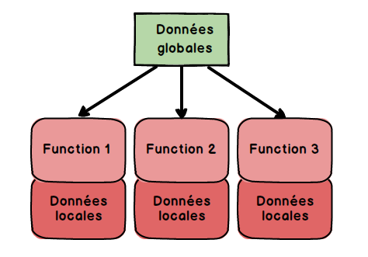
01 - Introduire la POO
Introduction à la programmation Orientée Objet
Programmation procédurale
Dans la programmation procédurale, le programme est
Programmes = Procédures/Fonctions + Données
divisé en petites parties appelées procédures ou
fonctions.
Ensuite, pour résoudre chaque partie, une ou plusieurs
procédures/fonctions sont utilisées
Dans la programmation procédurale, les notions de données et de traitement de ces données sont séparées

Slide 7

01 - Introduire la POO
Introduction à la programmation Orientée Objet
Programmation procédurale
Dans la programmation procédurale :
CalculSomme100PremierNombre Var
I,S: entier
Somme
Début /*début de la procédure*/
S:=0
Pour i:=1 à 100 Faire S:=S+1
FinPour
Ecrire(" La somme des 100 premiers nombres est ",S);
Fin /*Fin de la procédure*/
Début /*début algorithme*/
Somme
Fin /*fin algorithme*/
Les données constituent la partie passive du programme
Les procédures et les fonctions constituent la partie active
Programmer dans ce cas revenait à :
définir un certain nombre de variables (entier, chaine de caractères, structures, tableaux, etc.)
écrire des procédures pour les manipuler
Inconvénients :
Difficulté de réutilisation du code
Difficulté de la maintenance de grandes applications

Slide 8
01 - Introduire la POO
Introduction à la programmation Orientée Objet
Programmation orientée objet
Séparation (données, procédures) est elle utile?
Pourquoi privilégier les procédures sur les données ?
Pourquoi ne pas considérer que les programmes caractérisés par les opérations qu’ils connaissent ?
sont avant tout des ensembles objets informatiques
Les langages orientés objets sont nés pour répondre à ces questions.
Ils sont fondés sur la connaissance d’une seule catégorie d’entités informatiques : les objets
Un objet incorpore des aspects statiques et dynamiques au sein d’une même notion
Un programme est constitué d’un ensemble d’objets chacun disposant d’une partie procédures (traitement) et d’une partie données.

Slide 9



01 - Introduire la POO
Introduction à la programmation Orientée Objet
Que doit faire le système ?
Programmation procédurale
Sur quoi doit-il le faire?
De quoi doit être composé
mon programme ?
Programmation Orientée Objet

Slide 10


01 - Introduire la POO
Introduction à la programmation Orientée Objet
Créditer un compte ?
Débiter un compte ?
Programmation procédurale
Programme de Gestion des comptes bancaires
PARTIE 1
Comment se présente (structure) un compte bancaire ?
Programmation Orientée Objet

Slide 11

CHAPITRE 1
Introduire la POO
Introduction à la programmation Orientée Objet
Brève historique de l’évolution des langages de
programmation Orientée Objet
Connaissance des avantages de la POO par rapport aux
autres paradigmes

Slide 12
01 - Introduire la POO
Brève historique de l’évolution des POO
Les années 70
Les années 80
Les années 90
De nos jours
Les concepts de la POO naissent au cours des années 1970 dans des laboratoires de recherche en informatique.
Les premiers langages de programmation véritablement orientés objet ont été Simula, puis Smalltalk.
  Simula (1966) regroupe données et procédures.
  Simula I (1972) formalise les concepts d'objet et de classe. Un programme est constitué d’une collection d'objets actifs et autonomes.
  Smalltalk (1972) : généralisation de la notion d'objet.
PARTIE 1

Slide 13
01 - Introduire la POO
Brève historique de l’évolution des POO
Les années 70
Les années 80
Les années 90
De nos jours
A partir des années 80, les principes de la POO sont appliqués dans de nombreux langages
  Eiffel créé par le Français Bertrand Meyer
  C++ est une extension objet du langage C créé par le Danois Bjarne Stroustrup
  Objective C une autre extension objet du C utilisé, entre autres, par l'iOS d'Apple
PARTIE 1

Slide 14
01 - Introduire la POO
Brève historique de l’évolution des POO
Les années 70
Les années 80
Les années 90
De nos jours
Les années 1990 ont vu l'avènement des POOs dans de nombreux secteurs du développement logiciel, et la création du langage Java par la société Sun Microsystems
PARTIE 1

Slide 15
01 - Introduire la POO
Brève historique de l’évolution des POO
Les années 70
Les années 80
Les années 90
De nos jours
De nos jours, de très nombreux langages permettent d'utiliser les principes de la POO dans des domaines variés tels que :
  PHP (à partir de la version 5),
  VB.NET,
  PowerShell,
  Python, etc.
PARTIE 1

Slide 16
CHAPITRE 1
Introduire la POO
Introduction à la programmation Orientée Objet
Brève historique de l’évolution des langages de
programmation Orientée Objet
Connaissance des avantages de la POO par rapport aux
autres paradigmes

Slide 17
01 - Introduire la POO
Connaissance des avantages de la POO par rapport aux autres paradigmes
Motivation et avantages de la POO
Motivation : concevoir, maintenir et exploiter facilement de
gros logiciels
Avantages :
Réutilisabilité :
La POO favoriser la réutilisation de composants logiciels et même d'architectures complexes
La définition d’une relation d’héritage entre les entités logicielles
évite la duplication de code
→ Facilité de la maintenance logicielle et amélioration de la
productivité
Modularité : les objets forment des modules compacts regroupant des données et un ensemble d'opérations ce qui réduit la complexité de l’application (classe = module)
Abstraction :
Les entités objets de la POO sont proches de celles du monde réel (objet est un compte, stagiaire, formateur, etc.).
La POO se base sur un processus qui consiste à
masquer des détails non pertinents à l’utilisateur.
PARTIE 1
Exemple : Pour envoyez un SMS, vous tapez simplement le message, sélectionnez le contact et cliquez sur Envoyer
→ Ce qui se passe réellement en arrière-plan est masqué car il n’est pas pertinent à vous.
18

Slide 18

CHAPITRE 2
Définir une classe
Ce que vous allez apprendre dans ce chapitre :
Comprendre le concept de classe
Savoir modéliser une classe
Savoir définir les composantes d’une classe
01 heure

Slide 19
CHAPITRE 2
Définir une classe
Définition d’une classe
Modélisation d’une classe
Composantes d’une classe

Slide 20
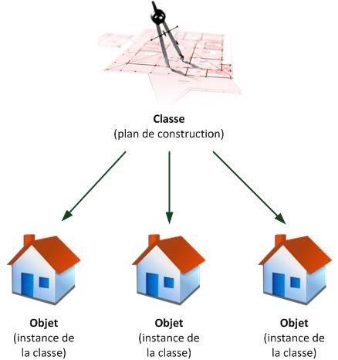
02 - Définir une classe
Définition d’une classe
Notion de classe
Une classe correspond à la généralisation de la notion de
type que l’on rencontre dans les langages classiques
Une classe est la description d’un ensemble d’objets ayant une structure de données commune et un même comportement
Les classes sont des moules, des patrons qui permettent de créer des objets en série sur le même modèle
PARTIE 1
21

Slide 21
CHAPITRE 2
Définir une classe
Définition d’une classe
Modélisation d’une classe
Composantes d’une classe

Slide 22
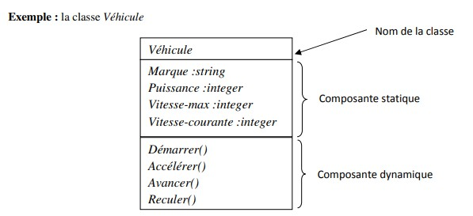
02 - Définir une classe
Modélisation d’une classe
Modélisation d’une classe
Une classe est caractérisée par :
Un nom
Une composante statique
: des champs (ou
attributs). Ils caractérisent l’état des objets
pendant l’exécution du programme
Une composante dynamique : des méthodes représentant le comportement des objets de cette classe. Elles manipulent les champs des objets et caractérisent les actions pouvant être effectuées par les objets
PARTIE 1
23

Slide 23
CHAPITRE 2
Définir une classe
Définition d’une classe
Modélisation d’une classe
Composantes d’une classe

Slide 24
02 - Définir une classe
Composantes d’une classe
Attribut
Un attribut appelé également champ ou donnée membre
correspond à une propriété de la classe
Un attribut est défini par:
Etudiant
un nom,
un type de données
une valeur initiale (éventuellement)
Nom : chaine
CIN : entier anneeNaiss: chaine note1, note2 : réel
Un attribut peut être de type :
simple: entier, réel, chaine de caractères, caractère, etc
Objet de type classe: Etudiant, Voiture, etc
Etudiant
Voiture
Moteur
PARTIE 1
Marque : chaine
Puissance : chaine
Nom : chaine
CIN : entier
anneeNaiss : chaine
note1, note2 : réel
Marque : chaine Couleur : chaine MT:Moteur
Attributs de type simple
Attribut de type objet

Slide 25
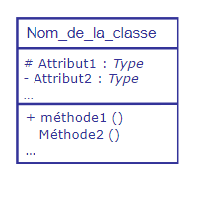
02 - Définir une classe
Composantes d’une classe
Accès aux attributs
Pour accéder à un attribut d’un objet on indique le nom de la référence de l'objet suivi par le nom de l’attribut dans l’objet de la manière suivante :
Visibilité des attributs
La visibilité des attributs définit les droits d’accès aux données d’une
classe :
Publique (+) :
  Toute classe peut accéder aux données d’une classe définie avec le
niveau de visibilité publique.
  L’accès aux données est réservé aux méthodes des classes héritières
  ( A voir ultérieurement dans la partie Héritage)
  L’accès aux données est limité aux méthodes de la classe elle-même
nomObjet. nomAttribut
Protégée (#) :
nomObjet : nom de de la référence à l’objet
nomAttribut = nom de l’attribut
Privée (-) :
PARTIE 1

Slide 26
02 - Définir une classe
Composantes d’une classe
Etudiant
Il peut s’avérer nécessaire de définir un attribut dont la valeur est partagée par tous les objets d’une classe. On parle d’attribut de classe
Ces données sont, de plus, stockées une seule fois, pour
toutes les instances d’une classe
Accès :
Nom: chaine
CIN: entier anneeNaiss: chaine note1, note2: réel nbEtudiants: entier
Attribut de classe
Depuis, une méthode de la classe comme pour tout
autre attribut
Via une instance de la classe
À l’aide du nom de la classe
Etudiant[classe]
nbEtudiants 3
Etudiant[objet]
Nom y
PARTIE 1
Etudiant[objet]
Etudiant[objet]
Nom
X
Nom
z

Slide 27
02 - Définir une classe
Composantes d’une classe
Constructeur
Types de Constructeurs
Un constructeur est une méthode particulière invoquée
implicitement lors de la création d'un objet
Constructeur par défaut
Un constructeur sans aucun paramètre est appelé un constructeur par défaut
Si nous ne créons pas de constructeur, la classe appellera automatiquement le constructeur par défaut lorsqu’un objet est créé
Un constructeur permet d'initialiser les données des objets (les attributs) de la classe dont elle dépend
Le constructeur ne doit pas avoir un type de retour
Une classe peut posséder plusieurs constructeurs, mais un objet donné n'aura pu être produit que par un seul constructeur
Constructeur paramétré:
Un constructeur avec au moins un paramètre s’appelle
un constructeur paramétré
Constructeur de copie:
Le constructeur qui crée un objet en copiant les donnée
d’un autre objet s’appelle un constructeur de copie
PARTIE 1

Slide 28
02 - Définir une classe
Composantes d’une classe
Destructeur
Le destructeur est une méthode particulière qui permet
la destruction d'un objet non référencé.
Le destructeur ne doit pas avoir un type de retour
Un destructeurs permet de :
  Gérer les erreurs
  Libérer les ressources utilisées de manière certaine
  Assurer la fermeture de certaines parties du code.
Les langages qui utilisent des ramasse-miettes (exemple Python) n'offrent pas le mécanisme des destructeurs puisque le programmeur ne gère pas la mémoire lui-même
  Un ramasse-miettes est un programme de gestion automatique de la mémoire. Il est responsable du recyclage de la mémoire préalablement allouée puis inutilisée.
PARTIE 1

Slide 29
CHAPITRE 3
Créer un objet
Ce que vous allez apprendre dans ce chapitre :
Comprendre le concept d’objet
Maitriser les concept d’instanciation d’une classe et la
destruction d’un objet
01 heure

Slide 30
CHAPITRE 3
Créer un objet
Définition d’un objet
Instanciation
Destruction explicite d’un objet

Slide 31
03 - Créer un objet
Définition d’un objet
Notion d’objet
OBJET= Référent + Etat + Comportement
Chaque objet doit avoir un nom (référence) « qui lui est propre » pour l’identifier
La référence permet d’accéder à l’objet, mais n’est pas l’objet lui-même. Elle contient l’adresse de l’emplacement
mémoire dans lequel est stocké l’objet.
Mémoire
@0x304009
0x304009
Objet
PARTIE 1
Référence P1

Slide 32
03 - Créer un objet
Définition d’un objet
Notion d’objet
Plusieurs référents peuvent référer un même objet → Adressage indirect
Mémoire
P1=P2
0x304009
Objet 1
Mémoire
P1
0x504010
Objet 1
0x504010
Objet 2
P1
P2
PARTIE 1
0x504010
Objet 2
Mémoire des objets
P2
Recopie l’adresse de P2 dans le
réfèrent de P1
Mémoire des objets

Slide 33
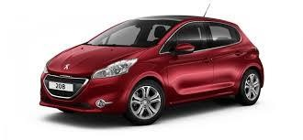
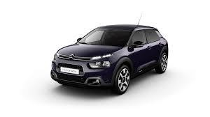

03 - Créer un objet
Définition d’un objet
Notion d’objet
Un objet est capable de sauvegarder un état ensemble d’information dans les attributs | c'est-à-dire | un
Les attributs sont l’ensemble des informations représenter l’état de l’objet | permettant | de
OBJET= Référent + Etat + Comportement
Exemple d’objets où chaque attribut est d’un type dit «primitif » ou
« prédéfini », comme entier, réel, caractère…
Attribut Valeur
Couleur = rouge
Marque = Peugeot
Première_Voiture
0x304009
Couleur = Noir
Marque = Citroën
PARTIE 1
Deuxième_Voiture
0x304021
Type : Citronnier
Hauteur : 2
Premier-Arbre-Dans-Larue
0x304100
Mémoire des objets

Slide 34
03 - Créer un objet
Définition d’un objet
Un objet stocké en mémoire peut être placé à l’intérieur de l’espace mémoire réservé à un autre. Il s’agit d’un Objet Composite
Couleur=rouge
Marque=Peugeot
Première_Voiture
0x304009
Première_Voiture: Objet composite
Moteur=Moteur1 Puissance=100 Marque=XX
Moteur1
0x304021
Moteur1:
Objet composant
PARTIE 1
Mémoire des objets

Slide 35


03 - Créer un objet
Définition d’un objet
Les objets changent d’état
Le cycle de vie d’un objet se limite à une succession de changements d’états
Soit l’objet Feu_de_signalisation_EnQuestion avec sa couleur et ses trois valeurs
Couleur=1
Feu_de_signalisation_EnQuestion
0x304021
Couleur=2
Couleur=3
PARTIE 1
Mémoire des objets

Slide 36
03 - Créer un objet
Définition d’un objet
OBJET= Référent + Etat + Comportement
Mais quelle est la cause des changements d’états ? – LES METHODES
Couleur=1
Feu_de_signalisation
_EnQuestion
0x304021
Change()
Couleur=Couleur+1
If(Couleur==4) Couleur=1
PARTIE 1
Mémoire des objets
Mémoire des méthodes

Slide 37
CHAPITRE 3
Créer un objet
Définition d’un objet
Instanciation
Destruction explicite d’un objet

Slide 38
03 - Créer un objet
Instanciation
L’instanciation d’un objet est constituée de deux phases :
  Une phase de ressort de la classe : créer l’objet en mémoire
  Une phase du ressort de l’objet : initialiser les attributs
L’instanciation explicite d’un objet se fait via un constructeur. Il est
appelé automatiquement lors de la création de l’objet dans la mémoire
instanciation
instanciation
PARTIE 1
39

Slide 39
CHAPITRE 3
Créer un objet
Définition d’un objet
Instanciation
Destruction explicite d’un objet

Slide 40
03 - Créer un objet
Destruction explicite d’un objet
Rappel : un destructeur est une méthode particulière qui permet la destruction d'un objet non référencé
  La destruction explicite d’un objet se fait en faisant appel au destructeur de la classe
PARTIE 1
41

Slide 41
CHAPITRE 4
Connaitre l’encapsulation
Ce que vous allez apprendre dans ce chapitre :
Comprendre le principe d’encapsulation
Connaitre les modificateurs et les accesseurs d’une classe :
Syntaxe et utilité
01 heure

Slide 42
CHAPITRE 4
Connaitre l’encapsulation
Principe de l’encapsulation
Modificateurs et accesseurs (getters, setters, …)

Slide 43
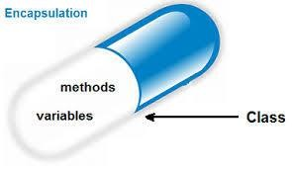
04 - Connaitre l’encapsulation
Principe de l’encapsulation
Principe de l’encapsulation
L’encapsulation est le fait de réunir à l'intérieur d'une même entité (objet) le
code (méthodes) + données (attributs)
L’encapsulation consiste à protéger l’information contenue dans un objet
Il est donc possible de masquer les informations d'un objet aux autres objets.
L’encapsulation consiste donc à masquer les détails d’implémentation d’un
objet, en définissant une interface
L’interface est la vue externe d’un objet, elle définit les services accessibles
(Attributs et méthodes) aux utilisateurs de l’objet
Public
interface = liste des signatures des méthodes accessibles
Interface = Carte de visite de l’objet
Interface
Privé
Attributs
PARTIE 1
Méthodes

Slide 44


04 - Connaitre l’encapsulation
Principe de l’encapsulation
Les objets ne restreignent leur accès qu’aux méthodes de
leur classe
→ Ils protègent leurs attributs
Compte
Attributs privés
Cela permet d’avoir un contrôle sur tous les accès
Numéro de compte; solde
Exemple :
Les attributs de la classe compte sont privés
Ainsi le solde d’un compte n’est pas accessible par un client qu’à travers les méthodes retirer() et déposer() qui sont publiques
retirer()
déposer()
Méthodes publiques
→ Un client ne peut modifier son solde qu’en effectuant une opération de dépôt ou de retrait
Client
PARTIE 1

Slide 45
CHAPITRE 4
Connaitre l’encapsulation
Principe de l’encapsulation
Modificateurs et accesseurs (getters, setters, …)

Slide 46
04 - Connaitre l’encapsulation
Modificateurs et accesseurs (getters, setters, …)
Modificateurs et accesseurs
Pour interagir avec les attributs d'un objet de l'extérieur, il suffit de créer des méthodes publiques dans la classe
appelée Accesseurs et Modificateurs
Accesseurs (getters): Méthodes qui retournent la valeur d’un attribut d’un objet (un attribut est généralement privé)
La notation utilisée est getXXX avec XXX l’attribut retourné
Modificateurs (setters): Méthodes qui modifient la valeur d’un attribut d’un objet
La notation utilisée est setXXX avec XXX l’attribut modifié
Voiture
Couleur: chaine
Marque: chaine
Première_Voiture Couleur=rouge
Marque=Peugeot
getCouleur()
Quelle est la couleur de Première_Voiture?
Rouge
PARTIE 1
Première_Voiture
Couleur=rouge Marque=Peugeot
setCouleur(Bleu)
Couleur = bleu
Couleur = Bleu
47

Slide 47
CHAPITRE 5
Manipuler les méthodes
Ce que vous allez apprendre dans ce chapitre :
Manipuler les méthodes : définition et appel
Différencier entre méthode d’instance et méthode de classe
01 heure

Slide 48
CHAPITRE 5
Manipuler les méthodes
Définition d’une méthode
Visibilité d’une méthode
Paramètres d’une méthode
Appel d’une méthode
Méthodes de classe

Slide 49
05 - Manipuler les méthodes
Définition d’une méthode
La définition d’une méthode ressemble à celle d’une procédure ou d’une fonction. Elle se compose d’une entête et un bloc.
L’entête précise :
  Un nom
  Un type de retour
  Une liste (éventuellement vide) de paramètres typés en entrée
  Le bloc est constitué d’une suite d’instructions (un bloc d’instructions) qui constituent le corps de la méthode
Exemple de syntaxe :
nom
Entier CalculSomme(x: entier, y: entier)
z: entier z=x+y retourner z
Type de retour
Paramètres
PARTIE 1
Corps de la méthode
50

Slide 50
CHAPITRE 5
Manipuler les méthodes
Définition d’une méthode
Visibilité d’une méthode
Paramètres d’une méthode
Appel d’une méthode
Méthodes de classe

Slide 51
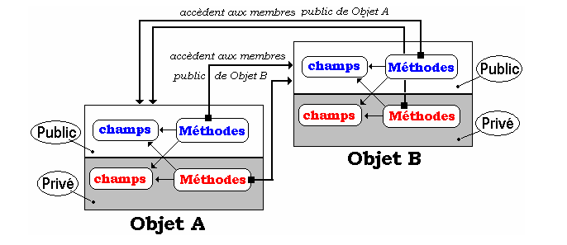
05 - Manipuler les méthodes
Visibilité d’une méthode
La visibilité d’une méthode définit les droits d'accès autorisant l'appel aux méthodes de la classe
Publique (+) :
  L’appel de la méthode est autorisé aux méthodes de toutes les classes
Protégée (#) :
  L’appel de la méthode est réservé aux méthodes des classes héritières
( A voir ultérieurement dans la partie Héritage)
Privée(-) :
  L’appel de la méthode est limité aux méthodes de la classe elle-même
PARTIE 1
52

Slide 52
CHAPITRE 5
Manipuler les méthodes
Définition d’une méthode
Visibilité d’une méthode
Paramètres d’une méthode
Appel d’une méthode
Méthodes de classe

Slide 53
05 - Manipuler les méthodes
Paramètres d’une méthode
Il est possible de passer des arguments (appelés aussi paramètres) à une méthode, c'est-à-dire lui fournir le nom d'une variable afin que
la méthode puisse effectuer des opérations sur ces arguments ou bien grâce à ces arguments.
Entier CalculSomme(x: entier, y: entier)
z: entier z=x+y retourner z
Paramètres
PARTIE 1
54

Slide 54
CHAPITRE 5
Manipuler les méthodes
Définition d’une méthode
Visibilité d’une méthode
Paramètres d’une méthode
Appel d’une méthode
Méthodes de classe

Slide 55
05 - Manipuler les méthodes
Appel d’une méthode
Les méthodes ne peuvent être définies comme des composantes d’une classe.
Une méthode est appelée pour un objet. Cette méthode est appelée méthode d’instance.
L’appel d’une méthode pour un objet se réalise en nommant l’objet suivi d’un point suivi du nom de la méthode et sa liste d’arguments
nomObjet.nomMethode(arg1, arg2,..)
Où
nomObjet : nom de la référence à l’objet
nomMéthode : nom de la méthode.
PARTIE 1
v est objet de type Véhicule v.Démarrer()
56

Slide 56
CHAPITRE 5
Manipuler les méthodes
Définition d’une méthode
Visibilité d’une méthode
Paramètres d’une méthode
Appel d’une méthode
Méthodes de classe

Slide 57

05 - Manipuler les méthodes
Méthodes de classe
Méthode de classe est une méthode déclarée dont l’exécution ne dépend pas des objets de la classe
Étant donné qu'elle est liée à la classe et non à ses instances, on préfixe le nom de la méthode par le nom de la classe
nomClasse.nomMethode(arg1, arg2,..)
Exemple :
X
Entier CalculSomme(x: entier, y: entier)
X.CalculSomme (2,5)
Puisque les méthodes de classe appartiennent à la classe, elles ne peuvent en aucun cas accéder appartiennent aux instances de la classe
Les méthodes d’instances accèdent aux attributs d’instance et méthodes d’instance
Les méthodes d’instances accèdent aux attributs de classe et méthodes de classe
Les méthodes de classe accèdent aux attributs de classe et méthodes de classe
Les méthodes de classe n’accèdent pas aux attributs d’instance et méthodes d’instance
aux attributs d’instances qui
PARTIE 1
58

Slide 58

PARTIE 2
Connaître les principaux piliers de la POO
Dans ce module, vous allez :
Maitriser le principe d’héritage en POO
Maitriser le concept du polymorphisme en POO
Maitriser le principe de l’abstraction en POO et son utilité
Manipuler les interfaces (définition et implémentation)
15 heures

Slide 59
CHAPITRE 1
Définir l’héritage
Ce que vous allez apprendre dans ce chapitre :
Comprendre le principe de l’héritage et distinguer ses types
Comprendre le principe de surcharge de constructeur
Maitriser le chainage des constructeurs
Maitriser la visibilité des membres d’une classe dérivée
06 heures

Slide 60
CHAPITRE 1
Définir l’héritage
Principe de l’héritage
Types d’héritage
Surcharge des constructeurs et chaînage
Visibilité des attributs et des méthodes de la classe fille

Slide 61
01 - Définir l’héritage
Principe de l’héritage
Principe de l’héritage
Le concept de l'héritage spécifie une relation de
spécialisation/généralisation
entre les classes
…/Personne : étudiant,
(document : livre, revu, employé…)
Lorsqu'une classe D hérite d'une classe B :
  D possède toutes les caractéristiques de B et
aussi, d'autres caractéristiques qui sont
spécifiques à D
D est une spécialisation de B (un cas particulier)
B est une généralisation de D (cas général)
D est appelée classe dérivée (fille)
B est appelée classe de base (classe mère ou
super-classe)
PARTIE 2
Tout objet instancié de D est considéré, aussi, comme un objet de type B
Un objet instancié de B n'est pas forcément un objet de type D

Slide 62
01 - Définir l’héritage
Principe de l’héritage
Principe de l’héritage
Exemple :
Considérons la définition des 3 classes Personne, Etudiant et Employé suivantes :
Personne
Nom: chaine CIN: entier anneeNaiss: entier
age()
Etudiant
Nom: chaine CIN: entier anneeNaiss: entier note1, note2: réel
age() moyenne()
Employé
Nom: chaine CIN: entier anneeNaiss entier prixHeure: réel nbreHeure: réel
age() Salaire()
PARTIE 2
Problème :
Duplication du code
Une modification faite sur un attribut ou méthode doit être refaite sur les autres classes

Slide 63
01 - Définir l’héritage
Principe de l’héritage
Solution :
Placer dans la classe mère toutes les informations communes à toutes les classes.
Les classes filles ne comportent que les attributs ou méthodes plus spécifiques.
Les classes filles héritent automatiquement des attributs
(et des méthodes) qui n'ont pas besoin d'être réécrits.
Personne
Nom: chaine CIN: entier anneeNaiss: entier
age()
Super-classe
Héritent de
Etudiant
Employé
PARTIE 2
note1, note2: réel
prixHeure: réel nbreHeure: réel
moyenne()
Salaire()
Sous-classes

Slide 64
01 - Définir l’héritage
Principe de l’héritage
Intérêt de l’héritage
L'héritage minimise l'écriture du code en regroupant les caractéristiques communes entre classes au sein d’une seule (la classe de base) sans duplication
La rectification du code se fait dans des endroits uniques
grâce à la non-redondance de description
L’extension ou l’ajout de nouvelles classes est favorisée surtout en cas d’une hiérarchie de classes bien conçue
Définition des informations et des comportements aux niveaux opportuns
Rapprochement de la modélisation des systèmes
d’information aux cas réels
PARTIE 2

Slide 65
CHAPITRE 1
Définir l’héritage
Principe de l’héritage
Types d’héritage
Surcharge des constructeurs et chaînage
Visibilité des attributs et des méthodes de la classe fille

Slide 66
01 - Définir l’héritage
Types d’héritage
Héritage multiple
Une classe peut hériter de plusieurs classes
Personne
Nom: chaine CIN entier dateNaiss: entier
age()
Exemple :
ÊtreVivant
Un Etudiant est à la fois une Personne et un EtreVivant
La classe Etudiant hérite des attributs et des méthodes
des
deux classes
Taille: entier
respirer()
→ Il deviennent ses propres attributs et méthodes
Etudiant
Note1, note2 réel
Moyenne()
PARTIE 2

Slide 67
01 - Définir l’héritage
Types d’héritage
Héritage en cascade
Une classe sous-classe peut être elle-même une super-classe
Exemple :
Etudiant hérite de Personne
EtudiantDeuxièmeCycle hérite de Etudiant
→ EtudiantDeuxièmeCycle hérite de Personne
Personne
Nom: chaine CIN entier dateNaiss: entier
age()
Etudiant
Note1, note2 réel
Moyenne()
PARTIE 2
Etudiant DeuxiemeCycle
Option: chaine

Slide 68
CHAPITRE 1
Définir l’héritage
Principe de l’héritage
Types d’héritage
Surcharge des constructeurs et chaînage
Visibilité des attributs et des méthodes de la classe fille

Slide 69
01 - Définir l’héritage
Surcharge des constructeurs et chaînage
Surcharge du constructeur
Les constructeurs portant le même nom mais une signature différente sont appelés constructeurs surchargés
La signature d’un constructeur comprend les types des paramètres et le nombre des paramètres
Dans une classe, les constructeurs peuvent avoir différents nombres d'arguments, différentes séquences d'arguments ou différents types d'arguments
Nous pouvons avoir plusieurs constructeurs mais lors de la création d'un objet, le compilateur choisit la méthode qui doit être appelée en fonction du nombre et du type des arguments
Personne
Nom: chaine CIN: entier dateNaiss: entier
age() CréerPersonne(chaine, entier, entier) CréerPersonne(chaine, entier) CréerPersonne(entier, chaine, entier)
PARTIE 2
Surcharge du constructeur CréerPersonne

Slide 70
01 - Définir l’héritage
Surcharge des constructeurs et chaînage
Chainage des constructeurs
Le chaînage de constructeurs est une technique d’appel d’un constructeur de la classe mère à partir d’un constructeur de la classe fille
Le chaînage des constructeurs permet d’éviter la duplication du code d'initialisation des attributs qui sont hérités par la classe fille
Personne
Nom: chaine CIN entier dateNaiss: entier
CréerPersonne(chaine,entier, entier)
CréerEtudiant(Nom: chaine,CIN entier, dateNaiss: entier, note1: réel,
note2: réel)
CréerPersonne(Nom,CIN,dateNaiss)
note1=15
note2=13.5
appel du constructeur de Personne
Corps du constructeur de Etudiant
Etudiant
Note1, note2: réel
CréerEtudiant(chaine,entier,entier, réel, réel)
PARTIE 2

Slide 71
CHAPITRE 1
Définir l’héritage
Principe de l’héritage
Types d’héritage
Surcharge des constructeurs et chaînage
Visibilité des attributs et des méthodes de la classe fille

Slide 72
01 - Définir l’héritage
Visibilité des attributs et des méthodes de la classe fille
Visibilité des membres et héritage
Si les membres (attributs et méthodes) hérités sont déclarés privés dans la classe mère, la classe fille n'a pas le droit de
les manipuler directement malgré le fait qu'ils fassent parti de sa description
Si les membres (attributs et méthodes) sont déclarés protégés dans la classe mère, la classe fille a le droit de les manipuler directement
Exemple :
meth1Etudiant()
Nom=‘’X’’→ incorrect car Nom est un attribut privé dans Personne CIN=12365→ Correct car CIN est déclaré protégé dans Personne meth1Personne()→incorrect car la méthode est privée meth2Personne()→ correct car la méthode est protégée
Personne
(- )Nom: chaine (#) CIN entier dateNaiss: entier
(-) meth1Personne() (#) meth2Personne()
PARTIE 2
Etudiant
Note1, note2: réel
meth1Etudiant()
Corps de la méthode
73

Slide 73
CHAPITRE 2
Définir le polymorphisme
Ce que vous allez apprendre dans ce chapitre :
Comprendre le principe de polymorphisme
Savoir redéfinir et surcharger des méthodes
03 heures

Slide 74
CHAPITRE 2
Définir le polymorphisme
Principe du polymorphisme
Redéfinition des méthodes
Surcharge des méthodes

Slide 75


02 - Définir le polymorphisme
Principe du polymorphisme
Principe de polymorphisme
Le polymorphisme désigne un concept de la théorie des types, selon lequel un nom d'objet peut désigner des instances de classes
différentes issues d'une même arborescence
Exemple :
Une instance de Etudiant peut « être vue comme » une instance de Personne (Pas l’inverse!!)
Variables
Références Objets
Type Personne
p
0x304021
Objet de Type Personne
Type Etudiant
e
0x304055
PARTIE 2
• = e → autorisé car le type de p est plus générique que le type de e
e = p→ non autorisé car le type de e est plus spécifique que celui de p
Objet de Type Etudiant

Slide 76


02 - Définir le polymorphisme
Principe de polymorphisme
Le type de la variable est utilisé par le compilateur pour déterminer si on accède à un membre (attribut ou méthode) valide
Variables
Références
Objets
Type A
a1
0x304021
A
MethodeA()
Type B
b1
0x304055
PARTIE 2
Type A
a2
0x304555
B
b1.MethodeA() → OK car b1 est de type déclaré B qui hérite de A b1.MethodeB() → OK car b1 est de type déclaré B a2.MethodeA() → OK car a2 est de type déclaré A
a2.MethodeB()→ ERREUR car a2 est de type A (même si le type l’objet référencé est B)
MethodeB()

Slide 77
CHAPITRE 2
Définir le polymorphisme
Principe du polymorphisme
Redéfinition des méthodes
Surcharge des méthodes

Slide 78
02 - Définir le polymorphisme
Redéfinition des méthodes
Redéfinition des méthodes héritées
Une méthode héritée peut être redéfinie si sa version initiale n'est pas satisfaisante pour la
classe dérivée
La redéfinition consiste à conserver l'entête de la méthode et à proposer un code différent
Lors de la redéfinition d'une méthode, l'appel de l'ancienne version (celle de la classe de base) est possible
Si une méthode héritée est redéfinie, c'est uniquement la nouvelle version qui fait partie de la
description de la classe dérivée
Si la méthode définie au niveau de la classe dérivée est de type différent, ou de paramètres différents, alors il s’agit d’une nouvelle méthode qui s’ajoute à celle héritée de la classe de base
Exemple :
Soit la classe Etudiant qui hérite de la classe Personne
La méthode afficher() de la classe Personne affiche les attributs Nom, CIN d’une personne
La classe Etudiant hérite la méthode afficher() de la classe Personne et
la redéfinit , elle propose un nouveau code (la classe Etudiant ajoute l’affichage
des attributs notes1 et note2 de l’étudiant)
Personne
Nom CIN
age() afficher()
Etudiant
note1 Note2
Moyenne() afficher()
PARTIE 2

Slide 79
02 - Définir le polymorphisme
Redéfinition des méthodes
Mécanisme de la liaison retardée
Soit C la classe réelle d'un objet o à qui on envoie un message « o.m() »
o.m() peut appeler la méthode m() de C ou de n’importe quelle sous-classe de C
Si le code de la classe C contient la définition (ou la redéfinition) d’une méthode m(), c’est cette méthode qui sera exécutée
Sinon, la recherche de la méthode m() se poursuit dans la classe mère de C, puis dans la classe mère de cette classe mère, et ainsi de suite,
jusqu’à trouver la définition d’une méthode m() qui est alors exécutée
Exemple : Soit etc un objet de type EtudiantTroisièmeCycle
Personne
2ème cas
Personne
1er cas
afficher()
etc.afficher()
afficher()
La méthode afficher() de la classe EtudiantTroisièmeCycle sera exécutée
La méthode afficher() de la classe Personne est exécutée
Etudiant
Etudiant
PARTIE 2
afficher()
EtudiantTroisième Cycle
EtudiantTroisième Cycle
etc.afficher()
afficher()

Slide 80
CHAPITRE 2
Définir le polymorphisme
Principe du polymorphisme
Redéfinition des méthodes
Surcharge des méthodes

Slide 81
02 - Définir le polymorphisme
Surcharge des méthodes
La surcharge d'une méthode permet de définir plusieurs fois une même méthode avec des arguments différents.
Le compilateur choisi la méthode qui doit être appelée en fonction du nombre et du type des arguments.
Une méthode est surchargée lorsqu'elle exécute des actions différentes selon le type et le nombre de paramètres transmis.
Personne
Nom: chaine CIN: entier dateNaiss: entier
meth1Personne(chaine,entier, entier) meth1Personn(chaine, entier)
Surcharge de la méthode meth1Personne
PARTIE 2
82

Slide 82
CHAPITRE 3
Caractériser l’abstraction
Ce que vous allez apprendre dans ce chapitre :
Comprendre le principe d’abstraction en POO
Maitriser les concepts de classes abstraites et méthodes
abstraites
03 heures

Slide 83
CHAPITRE 3
Caractériser l’abstraction
Principes
Classes abstraites
Méthodes abstraites

Slide 84
03 - Caractériser l’abstraction
Principes
Principe de l’abstraction
L’abstraction est un principe qui consiste à ignorer certains aspects qui ne sont pas importants pour le problème dans le but de se concentrer sur ceux qui le sont
En POO, c’est le fait de se concentrer sur les caractéristiques importantes d’un objet selon le point de vue de l’observateur
  Son objectif principal est de gérer la complexité en
masquant les détails inutiles à l’utilisateur
  Cela permet à l’utilisateur d’implémenter une logique plus complexe sans comprendre ni même penser à toute la complexité cachée
PARTIE 2
85

Slide 85
CHAPITRE 3
Caractériser l’abstraction
Principes
Classes abstraites
Méthodes abstraites

Slide 86
03 - Caractériser l’abstraction
Classes abstraites
Par opposition à une classe concrète, une classe abstraite
ne peut pas être instanciée
Une classe abstraite ne peut servir que de classe de base pour une dérivation
L'utilité d'une classe abstraite est de définir un type abstrait qui regroupe des caractéristiques communes à d'autres types. En effet, elle sert :
  Comme racine pour un sous-arbre d’héritage :
    Dans lequel les sous-classes apporteront
leurs particularités
    Favorise le polymorphisme
  Au partage de certaines descriptions :
    Variables d’instances (ou de classes)
communes
    Méthodes définissant un comportement par
défaut
Les classes abstraites permettent de définir des fonctionnalités (des
méthodes) que les sous-classes devront impérativement implémenter
Les utilisateurs des sous-classes d'une classe abstraite sont donc assurés de trouver toutes les méthodes définies dans la classe abstraite dans chacune des sous-classes concrètes
Les classes abstraites constituent donc une sorte de contrat (spécification contraignante) qui garantit que certaines méthodes seront disponibles dans les sous-classes et qui oblige les programmeurs à les implémenter dans toutes les sous-classes concrètes
PARTIE 2

Slide 87
03 - Caractériser l’abstraction
Classes abstraites
Exemple :
Sachant que toutes les formes possèdent les propriétés périmètre et surface, il est judicieux de placer les méthodes périmètre()et surface() dans la classe qui est à la racine de l'arborescence (Forme)
Les méthodes surface() et périmètre() définies dans la classe Forme ne présentent pas de code et doivent impérativement être implémentées dans les classes filles
Les méthodes surface() et périmètre() sont des méthodes abstraites
<<classe Abstraite>> Forme
Couleur: Chaine
Surface(): réel Périmètre(): réel
Cercle
Rectangle
PARTIE 2
Rayon: réel
Longueur: réel

Slide 88
CHAPITRE 3
Caractériser l’abstraction
Principes
Classes abstraites
Méthodes abstraites

Slide 89
03 - Caractériser l’abstraction
Méthodes abstraites
Une méthode abstraite est une méthode qui ne contient pas de corps. Elle possède simplement une signature de définition (pas de bloc d'instructions)
Une méthode abstraite est déclarée dans une classe
abstraite
Une classe possédant une ou plusieurs méthodes abstraites devient obligatoirement une classe abstraite
Une classe abstraite peut ne pas comporter de méthodes abstraites
Les règles suivantes s'appliquent aux classes abstraites :
Une sous-classe d'une classe abstraite ne peut être instanciée que si elle redéfinit chaque méthode abstraite de sa classe parente et qu'elle fournit une implémentation (un corps) pour chacune des méthodes abstraites
Si une sous-classe d'une classe abstraite n'implémente pas toutes les méthodes abstraites dont elle hérite, cette sous-classe est elle-même abstraite (et ne peut donc pas être instanciée)
PARTIE 2
90

Slide 90
CHAPITRE 4
Manipuler les interfaces
Ce que vous allez apprendre dans ce chapitre :
Comprendre le principe des interfaces et leurs utilités
Maitriser l’implémentation d’une interface
03 heures

Slide 91
CHAPITRE 4
Manipuler les interfaces
Définition des interfaces
Utilité des interfaces
Implémentation des interfaces

Slide 92
04 - Manipuler les interfaces
Définition des interfaces
Comme une classe et une classe abstraite, une interface
permet de définir un nouveau type (référence).
Une interface est une forme particulière de classe où
toutes les méthodes sont abstraites.
<<interface>> imprimable
Imprimer()
PARTIE 2
93

Slide 93
CHAPITRE 4
Manipuler les interfaces
Définition des interfaces
Utilité des interfaces
Implémentation des interfaces

Slide 94
04 - Manipuler les interfaces
Utilité des interfaces
Utilité des interfaces
L’utilisation des interfaces permet de :
Définir (regrouper) des propriétés qui peuvent être transférées aux classes par un mécanisme particulier (l’implémentation)
Garantir aux « clients » d’une classe que ses instances peuvent assurer certains services, ou qu’elles possèdent certaines propriétés (par exemple, être comparables à d’autres instances)
Faire du polymorphisme avec des objets dont les classes n’appartiennent pas à la même hiérarchie d’héritage (l’interface joue le rôle de la classe mère)
PARTIE 2
95

Slide 95
CHAPITRE 4
Manipuler les interfaces
Définition des interfaces
Utilité des interfaces
Implémentation des interfaces

Slide 96
04 - Manipuler les interfaces
Implémentation des interfaces
On dit qu'une classe implémente une interface, si elle fournit une implémentation (c'est-à-dire un corps) pour chacune des méthodes abstraites de cette interface.
Si une classe implémente plus d'une interface, elle doit implémenter toutes les méthodes abstraites de chacune des interfaces.
Exemple1 :
Si l'on souhaite caractériser la fonctionnalité de comparaison qui est commune à tous les objets qui ont une relation d'ordre (plus petit, égal, plus grand), on peut définir l'interface Comparable.
Les classes Personne et Outils qui implémentent l'interface Comparable doivent présenter une implémentation de la méthode CompareTo() sinon elles seront abstraites.
<<Interface>> Comparable
CompareTo(): boolean
Comparaison des personnes selon l'âge
implémente implémente
PARTIE 2
Comparaison des Outils
selon la longueur
Personne
Outils
CompareTo(): boolean
CompareTo(): boolean

Slide 97
04 - Manipuler les interfaces
Implémentation des interfaces
<<interface>>
imprimable
Exemple 2 :
Imprimer()
Supposons que nous voulions que les classes dérivées de la classe Forme disposent toutes d'une méthode imprimer() permettant d'imprimer les formes géométriques.
implémente
Solution 1:
<<class Abstraite>>
Forme
Ajouter une méthode abstraite Imprimer()à la classe Forme
Classe abstraite
et ainsi chacune des sous-classes concrètes devrait
implémenter cette méthode.
→ Si d'autres classes (qui n'héritent pas de Forme souhaitaient également disposer des fonctions d'impression, elles devraient à nouveau déclarer des méthodes abstraites d'impression dans leur arborescence.
Solution 2 :
La classe forme implémente l’interface imprimable
X, Y
Déplacer()
Méthodes abstraites
Surface(): réel
Périmètre(): réel
PARTIE 2
ayant la méthode Imprimer()
Cercle
Rectangle
Surface(): réel Périmètre(): réel Imprimer()
Surface(): réel
Périmètre(): réel
Imprimer()
Classes concrètes

Slide 98
PARTIE 3
Coder des solutions orientées objet
Dans ce module, vous allez :
Explorer les concepts de base de l’orienté objet en langage Python
Manipuler correctement des données en Python (collections, listes, fichiers)
Manipuler correctement les expressions régulières en Python
Gérer les exceptions en Python
50 heures

Slide 99
CHAPITRE 1
Coder une solution orientée objet
Ce que vous allez apprendre dans ce chapitre :
Maitriser le codage d’une classe en Python
Maitriser le codage des principaux paliers de la POO en Python à savoir l’encapsulation, l’héritage, le polymorphisme et l’abstraction
25 heures

Slide 100
CHAPITRE 1
Coder une solution orientée objet
Création d’un package
Codage d’une classe
Intégration des concepts POO

Slide 101


01 - Coder une solution orientée objet
Création d’un package
Un répertoire contenant des fichiers et/ou répertoires = package
Pour créer votre propre package, commencez par créer dans le même dossier que votre programme principal (exemple main.py), un dossier portant le nom de votre package (exemple src).
Le package src contient des fichiers sources classés dans des sous-packages
Avant Python 3.3, un package contenant des modules Python
doit contenir un fichier init .py
PARTIE 3
package src

Slide 102
01 - Coder une solution orientée objet
Création d’un package
Pour importer et utiliser les classes (classe1 et classe2) définies dans ExempleClass.py, il faut ajouter dans main.py la ligne suivante :
Si ExempleClass.py est dans subpackage qui est défini dans src il faut ajouter dans main.py la ligne suivante :
PARTIE 3

Slide 103
CHAPITRE 1
Coder une solution orientée objet
Création d’un package
Codage d’une classe
Intégration des concepts POO

Slide 104
01 - Coder une solution orientée objet
Codage d’une classe
Présentation d’une classe
Définition de classe en Python
Nom de la classe (identificateur)
Superclasses desquelles la classe hérite
class ClassName (superclass1, superclass2):
def init (self, args):
#inicialisation des attributs
self.variable=0
…︎
def method_name(self, args):
Constructeur de la classe (optionnel)
self.variable est un attribut (variable) de la classe
…
Méthode method_name
PARTIE 3
Par convention le nom d’une classe commence par une majuscule
Le mot-clé pass permet de préciser que le corps de la classe ne contient rien
class classe_vide:
pass

Slide 105
01 - Coder une solution orientée objet
Codage d’une classe
Méthodes
Les méthodes sont des fonctions qui sont associées de manière explicite à une classe. Elles ont comme particularité un accès privilégié aux
données de la classe elle-même.
Les méthodes sont des fonctions pour lesquelles la liste des paramètres contient obligatoirement un paramètre explicite (self) qui est
l’instance de la classe à laquelle cette méthode est associée.
Ce paramètre est le moyen d’accéder aux données de la classe.
Déclaration d’une méthode
Déclaration d’une méthode
Appel d’une méthode
class nom_classe :
def nom_methode(self, param_1, ..., param_n):
# corps de la méthode...
cl = nom_classe() # variable de type nom_classe
t = cl.nom_methode (valeur_1, ..., valeur_n)
PARTIE 3
Self désigne l’instance courante de la classe

Slide 106
01 - Coder une solution orientée objet
Codage d’une classe
Attributs
Les attributs sont des variables qui sont associées de manière explicite à une classe.
Les attributs de la classe se comportent comme des variables globales pour toutes les méthodes de cette classe.
Déclaration d’un attribut
class nom_classe :
def nom_methode (self, param_1, ..., param_n) :
self.nom_attribut = param_1
Déclaration d’un attribut en précédant son nom par self
PARTIE 3

Slide 107
01 - Coder une solution orientée objet
Codage d’une classe
Méthodes et attributs
import random
class ExempleClasse:
def methode1(self, n):
"""Génère un nombre aléatoire entre 0 et n-1 inclus"""
return random.randint(0, n-1)
# Création d'une instance de la classe
nb = ExempleClasse()
# Appel de la méthode
x = nb.methode1(100)
# Affichage du résultat
print(x)
PARTIE 3

Slide 108
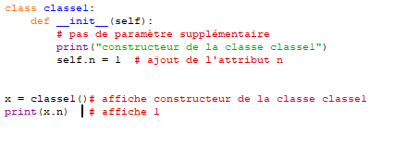
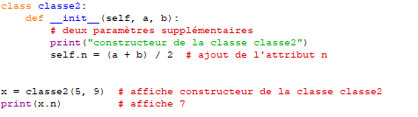
01 - Coder une solution orientée objet
Codage d’une classe
Constructeur et instanciation
Le constructeur d’une classe se présente comme une méthode et suit la même syntaxe à ceci près que son nom est imposé : init
Hormis le premier paramètre, invariablement self, il n’existe pas de contrainte concernant la liste des paramètres excepté que le constructeur ne doit pas retourner de résultat.
Déclaration d’un constructeur
class nom_classe :
def init (self, param_1, ..., param_n):
# code du constructeur
Déclaration d’un constructeur à n paramètres
Appel d’un constructeur
x = nom_classe (valeur_1,...,valeur_n)
Exemple :
PARTIE 3

Slide 109
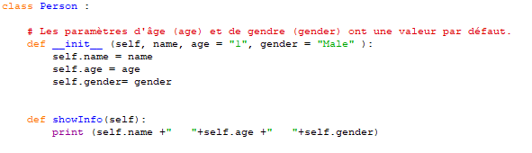
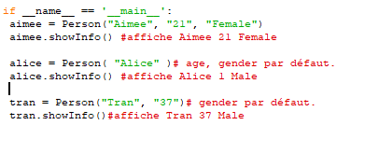
01 - Coder une solution orientée objet
Codage d’une classe
Constructeur et instanciation
Par défaut, toute classe en Python a un constructeur par défaut sans paramètre
Le constructeur par défaut n’existe plus si la classe présente un constructeur à paramètre
Contrairement à d'autres langues, la classe de Python n'a qu'un seul constructeur. Cependant, Python permet à un paramètre de prendre une valeur par défaut.
Remarque : Tous les paramètres requis doivent précéder tous les paramètres qui ont des valeurs par défaut.
Exemple :
PARTIE 3

Slide 110
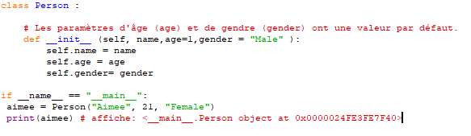
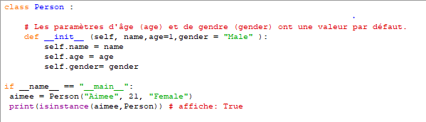
01 - Coder une solution orientée objet
Codage d’une classe
Instanciation d’une classe
Affichage de l’instance
Il est également possible de vérifier qu'une instance est bien issue d'une classe donnée avec la fonction isinstance()
PARTIE 3

Slide 111
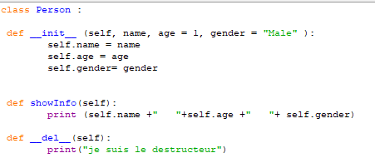
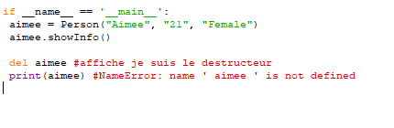
01 - Coder une solution orientée objet
Codage d’une classe
Destructeur
Les destructeurs sont appelés lorsqu'un objet est détruit.
En Python, les destructeurs ne sont pas aussi nécessaires qu'en C++ (par exemple), car Python dispose d'un ramasse-miettes qui gère automatiquement la gestion de la mémoire.
La méthode del () est une méthode appelée destructeur en Python. Il est appelé lorsque toutes les références à l’objet ont été supprimées, c’est-à-dire lorsqu’un objet est nettoyé.
Syntaxe de destructeur
def del (self): # actions
Exemple :
PARTIE 3

Slide 112
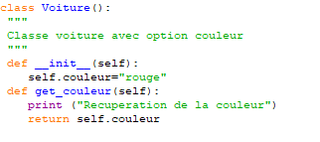

01 - Coder une solution orientée objet
Codage d’une classe
Apport du langage Python
L’attribut spécial doc
Dans un code destiné a être réutilisé, il faut absolument définir dans le
documentation ce que fait la classe et ses entrées et sorties
PARTIE 3

Slide 113


01 - Coder une solution orientée objet
Codage d’une classe
Apport du langage Python
L’attribut spécial dict
Cet attribut spécial donne les valeurs des attributs de l'instance :
Fonction dir
La fonction dir donne un aperçu des méthodes de l'objet :
PARTIE 3

Slide 114
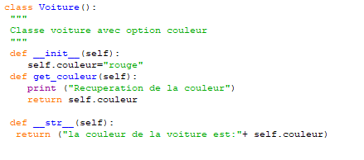

01 - Coder une solution orientée objet
Codage d’une classe
Apport du langage Python
Affichage d’un objet
str qui permet de redéfinir l’affichage d’un objet lors d’un appel à l’instruction print.
PARTIE 3

Slide 115
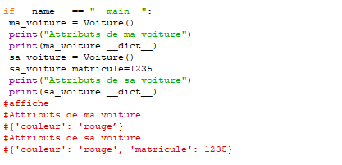
01 - Coder une solution orientée objet
Codage d’une classe
Apport du langage Python
Ajout d'un attribut d'instance
L'ajout d'un attribut depuis l'extérieur de la classe avec une syntaxe instance.nouvel_attribut = valeur, créera ce nouvel attribut uniquement pour cette instance :
PARTIE 3

Slide 116
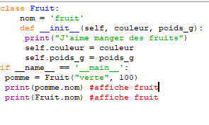
01 - Coder une solution orientée objet
Codage d’une classe
Attribut de classe
Les attributs de classe sont différents des attributs d’instance.
Un attribut dont la valeur est la même pour toutes les instances d’une classe est appelé un attribut de classe. Par conséquent, la valeur de
l’attribut de classe est partagée par tous les objets.
Les attributs de classe sont définis au niveau de la classe plutôt qu’à l’intérieur de la méthode init ().
Contrairement aux attributs d’instance, les attributs de classe sont accessibles à l’aide du nom de la classe ou le nom d’instance.
class Citron:
forme=‘’ ‘’
def donnerForme(self, params):
Citron.forme = params
forme est un attribut statique
Exemple :
PARTIE 3

Slide 117
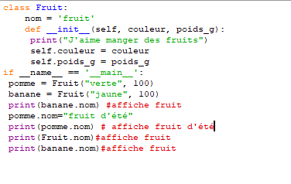
01 - Coder une solution orientée objet
Codage d’une classe
Attribut de classe
La modification de l’attribut de classe à l’aide du nom de la classe affectera toutes
les instances d’une classe
La modification de l’attribut de classe à l’aide de l’instance n’affectera pas la classe et les autres instances. Cela n’affectera que l’instance modifiée.
Exemple :
PARTIE 3

Slide 118
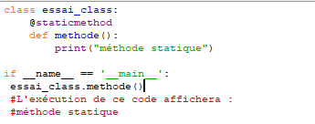
01 - Coder une solution orientée objet
Codage d’une classe
Méthodes statiques
Rappel : Les méthodes statiques sont des méthodes qui peuvent être appelées même si aucune instance de la classe où elles sont définies n’a
été créée
Comme toutes les méthodes présentées jusqu’à présent, une méthode inclut le paramètre self qui correspond à l’instance pour laquelle elle est appelée
Une méthode statique ne nécessite pas qu’une instance soit créée pour être appelée. C’est donc une méthode n’ayant pas besoin du
paramètre self.
La déclaration d’une méthode statique se fait avec le décorateur @staticmethod
class nom_class :
@staticmethod
Nom_méthode est une méthode statique
def nom_methode(params, ...) :
# corps de la méthode
Exemple :
PARTIE 3
La méthode statique methode ne nécessite
aucune création d’instance pour être appelée

Slide 119
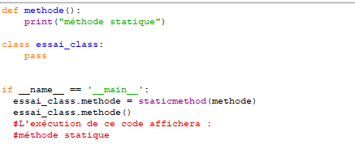
01 - Coder une solution orientée objet
Codage d’une classe
Ajout de méthodes
Il est possible de déclarer une fonction statique à l’extérieur d’une classe puis de l’ajouter en tant que méthode statique à cette classe.
Le programme suivant déclare une fonction methode puis indique à la classe essai_class que la fonction est aussi une méthode statique de sa classe à l’aide de staticmethod.
Exemple :
PARTIE 3

Slide 120
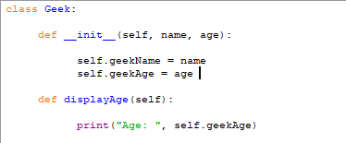
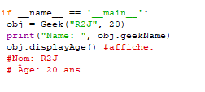
01 - Coder une solution orientée objet
Codage d’une classe
Modificateur d’accès public
Les membres d’une classe déclarés publics sont facilement accessibles depuis n’importe quelle partie du programme.
Tous les membres de données et les fonctions membres d’une classe sont publics par défaut.
geekName et geekAge sont des attributs publiques
Méthode publique
PARTIE 3

Slide 121
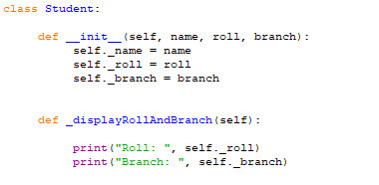
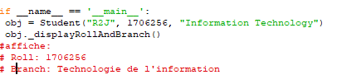
01 - Coder une solution orientée objet
Codage d’une classe
Modificateur d’accès protégé
Les membres d’une classe déclarés protégés ne sont accessibles qu’à une classe qui en dérive.
Les données membres d’une classe sont déclarées protégées en ajoutant un seul symbole de soulignement «_» avant le membre de données de cette classe.
Exemple :
_name, _roll, et _branch sont des attributs protégés
_displayRollAndBranch
est une méthode protégée
Si on considère que la classe Geek est dérivée de la classe Student alors :
  name, _rollet _branch sont des membres de données protégées et la méthode _displayRollAndBranch() est une méthode protégée
de la super classe Student.
  La méthode displayDetails() est une fonction membre publique de la classe Geek qui est dérivée de la classe Student, la méthode
displayDetails() de la classe Geek accède aux données membres protégées de la classe Student.
PARTIE 3

Slide 122
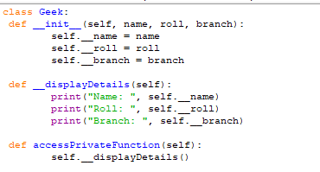
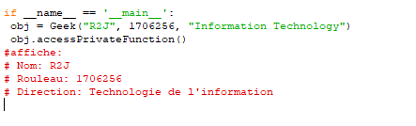
01 - Coder une solution orientée objet
Codage d’une classe
Modificateur d’accès privé
Les membres d’une classe qui sont déclarés privés sont accessibles uniquement dans la classe, le modificateur d’accès privé est le
modificateur d’accès le plus sécurisé.
Les données membres d’une classe sont déclarées privées en ajoutant un double trait de soulignement « » avant le membre de données de cette classe.
Exemple :
PARTIE 3
_name, _rollet _branch sont des membres privés, displayDetails() est une fonction membre privée (elle ne peut être accédée que dans la classe) et accessPrivateFunction() est une fonction membre publique de la classe Geek et accessible de n’importe où dans le programme.
La accessPrivateFunction() est une méthode qui accède aux membres privés de la classe Geek.

Slide 123
CHAPITRE 1
Coder une solution orientée objet
Création d’un package
Codage d’une classe
Intégration des concepts POO

Slide 124
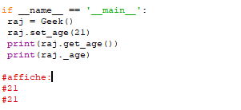
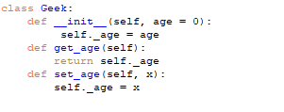
01 - Coder une solution orientée objet
Intégration des concepts POO
Getter et Setter en Python
Les Getters et Setters en Python sont souvent utilisés pour éviter l’accès direct à un champ de classe, c’est-à-dire que les
variables privées ne peuvent pas être accessibles directement ou modifiées par un utilisateur externe.
Utilisation de la fonction normale pour obtenir le comportement des Getters et des Setters
Pour obtenir la propriété Getters et Setters, si nous définissons les méthodes get() et set(), cela ne reflètera aucune implémentation spéciale.
Exemple :
PARTIE 3

Slide 125
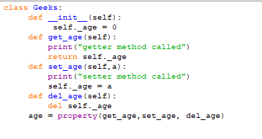
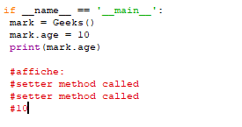
01 - Coder une solution orientée objet
Intégration des concepts POO
Getter et Setter avec property()
En Python property() est une fonction intégrée qui crée et renvoie un objet de propriété.
Un objet de propriété a trois méthodes, getter(), setter() et delete().
La fonction property() en Python a trois arguments property (fget, fset, fdel,doc)
  fget est une fonction pour récupérer une valeur d’attribut
  fset est une fonction pour définir une valeur d’attribut
  fdel est une fonction pour supprimer une valeur d’attribut
  doc est une chaîne contenant la documentation (docstring à voir ultérieurement) de l’attribut
appel
PARTIE 3

Slide 126
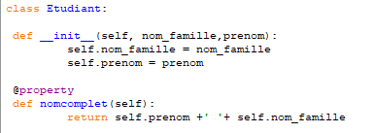
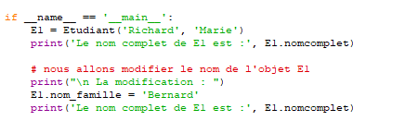
01 - Coder une solution orientée objet
Intégration des concepts POO
Utilisation de @property
@property est un décorateur qui évite d'utiliser des fonctions setter et getter explicites
Exemple :
nomcomplet() fonctionne comme un getter à cause du décorateur
@property.
Appel de nomComplet au lieu de nomcomplet()
PARTIE 3
le décorateur @property est utilisé avec la fonction nomcomplet()

Slide 127
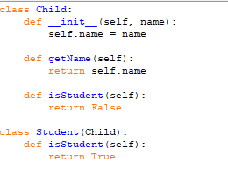
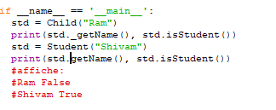
01 - Coder une solution orientée objet
Intégration des concepts POO
Héritage en Python
Rappel : l’héritage est défini comme la capacité d’une classe à dériver ou à hériter des propriétés d’une autre classe et à l’utiliser chaque
fois que nécessaire.
Syntaxe en Python
Class Nom_classe(Nom_SuperClass)
Exemple :
PARTIE 3
Classe Student hérite de Child

Slide 128
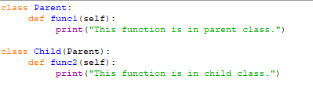
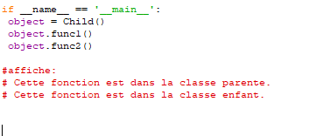
01 - Coder une solution orientée objet
Intégration des concepts POO
Héritage unique
Rappel : L’héritage unique permet à une classe dérivée d’hériter des propriétés d’une seule classe parente, permettant ainsi la
réutilisation du code et l’ajout de nouvelles fonctionnalités au code existant.
Exemple :
PARTIE 3

Slide 129
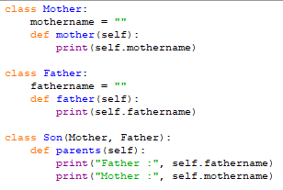
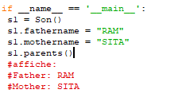
01 - Coder une solution orientée objet
Intégration des concepts POO
Héritage multiple
Rappel : Lorsqu’une classe peut être dérivée de plusieurs classes de base, ce type d’héritage est appelé héritage multiple. Dans l’héritage
multiple, toutes les fonctionnalités des classes de base sont héritées dans la classe dérivée.
Exemple :
PARTIE 3

Slide 130
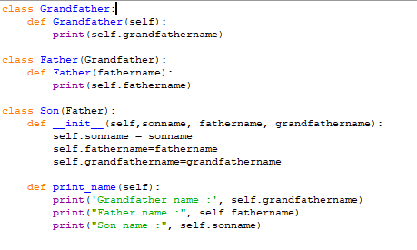
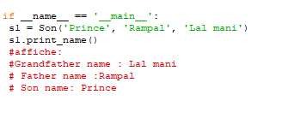
01 - Coder une solution orientée objet
Intégration des concepts POO
Héritage en cascade
Dans l’héritage en cascade, les fonctionnalités de la classe de base et de la classe dérivée sont ensuite héritées dans la nouvelle classe dérivée
PARTIE 3

Slide 131
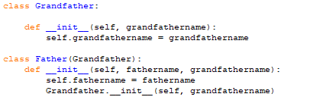
01 - Coder une solution orientée objet
Intégration des concepts POO
Chainage de constructeurs
Le chaînage de constructeurs est une technique d’appel d’un constructeur de la classe mère à partir d’un constructeur de la classe fille Exemple :
PARTIE 3
Appel du constructeur de la classe mère pour initialiser
l’attribut hérité grandfathername

Slide 132
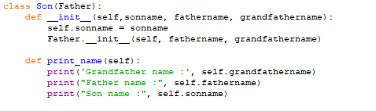
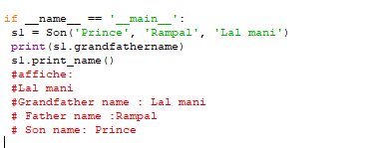
01 - Coder une solution orientée objet
Intégration des concepts POO
Chainage de constructeurs
Appel du constructeur de la classe mère pour initialiser les attributs hérités fathername et grandfathername
PARTIE 3

Slide 133
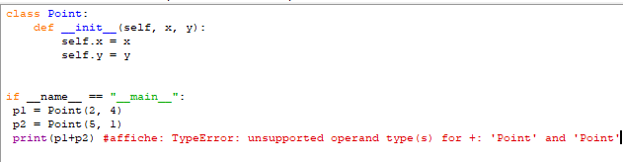
01 - Coder une solution orientée objet
Intégration des concepts POO
Surcharge des opérateurs en Python
La surcharge d’opérateurs vous permet de redéfinir la signification d’opérateur en fonction de votre classe.
Cette fonctionnalité en Python, qui permet à un même opérateur d’avoir une signification différente en fonction du contexte.
Opérateurs arithmétiques
PARTIE 3
Erreur!!!
Python ne savait pas comment ajouter deux objets
Point ensemble.

Slide 134
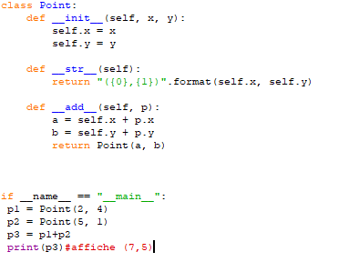
01 - Coder une solution orientée objet
Intégration des concepts POO
Surcharge des opérateurs en Python
Pour surcharger l'opérateur +, nous devrons implémenter la fonction add () dans la classe
Exemple :
PARTIE 3

Slide 135
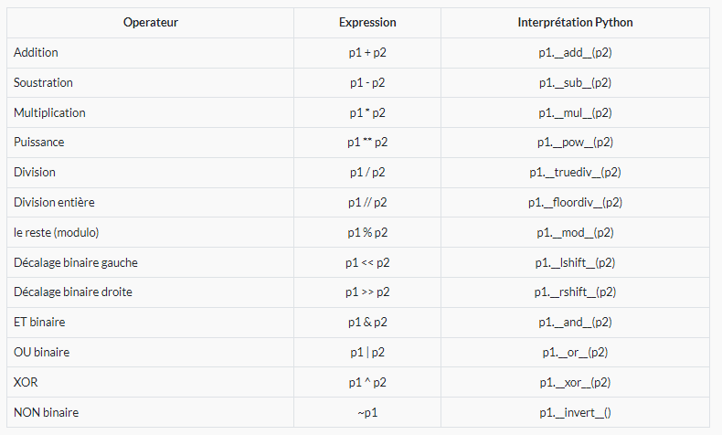
01 - Coder une solution orientée objet
Intégration des concepts POO
Fonctions spéciales de surcharge de l'opérateur en Python
PARTIE 3

Slide 136
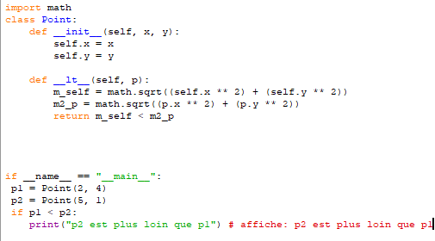
01 - Coder une solution orientée objet
Intégration des concepts POO
Surcharge des opérateurs en Python
Opérateurs de comparaison
En Python, il est possible de surcharger les opérateurs de comparaison.
Surcharge de l’opérateur inférieur
PARTIE 3

Slide 137

01 - Coder une solution orientée objet
Intégration des concepts POO
Fonctions spéciales de surcharge de l'opérateur en Python
PARTIE 3

Slide 138


01 - Coder une solution orientée objet
Intégration des concepts POO
Polymorphisme et héritage
En Python, le polymorphisme permet de définir des méthodes dans la classe enfant qui ont le même nom que les méthodes de la classe parent.
En héritage, la classe enfant hérite des méthodes de la
classe parent.
Il est possible de modifier une méthode dans une classe enfant dont elle a hérité de la classe parent (redéfinition de la méthode).
Exemple :
PARTIE 3

Slide 139

01 - Coder une solution orientée objet
Intégration des concepts POO
Classe abstraite
Rappel: Les classes abstraites sont des classes qui ne peuvent pas être instanciées, elles contiennent une ou plusieurs méthodes abstraites
(méthodes sans code)
Une classe abstraite nécessite des sous-classes qui fournissent des implémentations pour les méthodes abstraites sinon ces sous-classes sont déclarées abstraites
Une classe abstraite hérite de la classe abstraite de base – ABC
L’objectif principal de la classe de base abstraite est de fournir un moyen standardisé de tester si un objet adhère à une spécification
donnée
Pour définir une méthode abstraite dans la classe abstraite, on utilise un décorateur @abstractmethod Exemple :
PARTIE 3

Slide 140
CHAPITRE 2
Manipuler les données
Ce que vous allez apprendre dans ce chapitre :
Manipuler les structures de données de Python à savoir les collections et les listes
Manipuler les fichiers de données en Python
10 heures

Slide 141
CHAPITRE 2
Manipuler les données
Liste
Collections
Fichiers

Slide 142


02 - Manipuler les données
Listes
Listes
Une liste est une collection qui est commandée et modifiable.
  En Python, les liste sont écrites entre crochets.
PARTIE 3

Slide 143



02 - Manipuler les données
Listes
Listes
Modification de la valeur d’un élément du tableau :
Parcours une liste :
PARTIE 3
Recherche d’un élément dans une liste :

Slide 144



02 - Manipuler les données
Listes
Listes
Fonction len(): Longueur d’une liste (fonction len()) :
Fonction append(): Ajout d’un élément à la liste :
Fonction insert(): Ajout d’un élément à une position de la liste :
PARTIE 3

Slide 145



02 - Manipuler les données
Listes
Listes
Fonction pop(): Suppression du dernier élément de la liste :
Fonction del(): Suppression d’un élément de la liste :
Fonction extend(): Fusion de deux listes :
PARTIE 3

Slide 146

02 - Manipuler les données
Listes
Listes
Autres méthodes :
PARTIE 3

Slide 147
CHAPITRE 2
Manipuler les données
Liste
Collections
Fichiers

Slide 148

02 - Manipuler les données
Collections
Le module collections contient des conteneurs de
données spécialisés
La liste des conteneurs est la suivante
PARTIE 3

Slide 149


02 - Manipuler les données
Collections
Collections - namedtuple
un tuple est une collection immuable de données souvent hétérogène.
La classe namedtuple du module collections permet d'ajouter des noms explicites à chaque élément d'un tuple pour rendre ces significations claires dans un programme Python
 | les champs sont accessibles par nom
 | indexable comme les tuples de base (11, 22)
PARTIE 3
lisible dans un style nom=valeur

Slide 150


02 - Manipuler les données
Collections
Collections - namedtuple
La méthode _asdict() permet de convertir une instance en
un dictionnaire.
Appeler p._asdict() renvoie un dictionnaire mettant en correspondance les noms de chacun des deux champs de p avec leurs valeurs correspondantes.
La fonction _replace(key=args) permet de retourner une nouvelle instance de notre tuple avec une valeur modifiée.
PARTIE 3

Slide 151

02 - Manipuler les données
Collections
Collections - namedtuple
La fonction _mytuple._fields permet de récupérer les noms des champs de notre tuple. Elle est utile si on veut créer un nouveau tuple avec les champs d’un tuple existant.
PARTIE 3

Slide 152


02 - Manipuler les données
Collections
Collections - deque Les listes Python sont une séquence d'éléments ordonnés, mutable ou modifiable. Python peut ajouter des listes en temps constant mais l'insertion au début d'une liste peut être plus lente (le temps nécessaire augmente à mesure que la liste s'agrandit). Exemple : La méthode .insert (index, objet) sur list permet d'insérer "Alice" au début de favorite_fish_list. La classe deque du module collections est un objet de type liste qui permet d'insérer des éléments au début ou à la fin d'une séquence avec une performance à temps constant (O(1)). O(1) performance signifie que le temps nécessaire pour ajouter un élément au début de de liste n'augmentera pas, même si cette liste a des milliers ou des millions d'éléments.
PARTIE 3

Slide 153


02 - Manipuler les données
Collections
Collections - deque
Les fonctions append(x), appendleft(x): append ajoute une seule valeur du côté droit du deque et appendleft du côté gauche
Les fonctions pop(), popleft() et clear(): pop() et pop(), popleft() permettent de faire sortir un objet d’un deque et clear() le vide.
PARTIE 3

Slide 154

02 - Manipuler les données
Collections
Collections - ChainMap
La classe collections.ChainMap permet de linker plusieurs mappings
pour qu’ils soient gérés comme un seul.
class collections.ChainMap(*maps) cette fonction retourne une nouvelle ChainMap. Si il n’y a pas de maps spécifiés en paramètres la ChainMap sera vide.
Exemple :
PARTIE 3
Dans l'exemple précédent on remarque que la clé b a pris la valeur 10
et pas 2 car y est passé avant x dans le constructeur de ChainMap.

Slide 155

02 - Manipuler les données
Collections
Collections - Counter
La classe collections.Counter est une sous-classe de dict.
qui permet de compter des objets hachable.
En fait c’est un dictionnaire avec comme clé les éléments et comme valeurs leur nombre.
class collections.Counter([iterable-or-mapping]) ceci retourne un Counter. L’argument permet de spécifier ce que l’on veut mettre dedans et qui doit être compté.
Exemple :
PARTIE 3

Slide 156



02 - Manipuler les données
Collections
Collections - Counter
Si on demande une valeur n’étant pas dans notre liste il retourne 0 et non pas KeyError
La fonction elements(): retourne une liste de tous les éléments du compteur :
PARTIE 3
La fonction most_common([n]): retourne les n éléments les plus présents dans le compteur

Slide 157

02 - Manipuler les données
Collections
Collections - Counter
La fonction substract([iterable or mapping]) : permet de soustraire des éléments d’un
compteur (mais pas de les supprimer)
PARTIE 3

Slide 158

02 - Manipuler les données
Collections
Collections - OrdredDict
Les collections.OrderedDict sont comme les dict. mais ils se rappellent l’ordre d’entrée des valeurs. Si on itère dessus les données seront retournées dans l’ordre d’ajout dans notre dict.
La fonction popitem(last=True) : fait sortir une paire clé valeur de notre dictionnaire et si l’argument last est a ‘True’ alors les pairs seront retournées en LIFO sinon ce sera en FIFO.
La fonction move_to_end(key, last=True) : permet de déplacer une clé à la fin de notre dictionnaire si last est à True sinon au début de notre dict.
Exemple :
PARTIE 3

Slide 159

02 - Manipuler les données
Collections
Collections - defaultdict
defaultdict du module de collections qui permet de rassembler les informations dans les dictionnaires de manière rapide et concise.
defaultdict ne soulève jamais une KeyError.
Si une clé n'est pas présente, defaultdict se contente d'insérer et de renvoyer une valeur de remplacement à la place.
defaultdict se comporte différemment d'un dictionnaire ordinaire. Au lieu de soulever une KeyError sur une clé manquante, defaultdict appelle la valeur de remplacement sans argument pour créer un nouvel objet. Dans l’exemple ci-dessous, list() pour créer une liste vide.
PARTIE 3

Slide 160


02 - Manipuler les données
Collections
Collections - defaultdict
Exemple :
Remplissage d’un defaultdict
Affichage des éléments d’un defaultdict
Si la clé n’existe pas alors appeler la fonction default_message
PARTIE 3
Utilisation de la fonction lambda

Slide 161


02 - Manipuler les données
Collections
Collections - defaultdict
Lorsque la classe int est fournie comme fonction par défaut, la valeur par défaut retournée est zéro.
Nous pouvons également utiliser l'objet Set comme objet par défaut
PARTIE 3

Slide 162
CHAPITRE 2
Manipuler les données
Liste
Collections
Fichiers

Slide 163


02 - Manipuler les données
Fichiers
Utilisation des fichiers
Python a plusieurs fonctions pour créer, lire, mettre à
jour et supprimer des fichiers texte.
La fonction clé pour travailler avec des fichiers en Python est open().
  Elle prend deux paramètres; nom de fichier et mode.
  Il existe quatre méthodes (modes) différentes pour
ouvrir un fichier:
    "r" -Lecture -Par défaut. Ouvre un fichier en
lecture, erreur si le fichier n'existe pas
    "a" -Ajouter -Ouvre un fichier à ajouter, crée le fichier s'il n'existe pas
    "w" -Écrire -Ouvre un fichier pour l'écriture,
crée le fichier s'il n'existe pas
    "x" -Créer -Crée le fichier spécifié, renvoie
une erreur si le fichier existe
Ouvrir et lire un fichier
Pour ouvrir le fichier, utilisez la fonction open() intégrée
La fonction open() renvoie un objet fichier, qui a une méthode
read() pour lire le contenu du fichier
Renvoyez les 5 premiers caractères du fichier :
PARTIE 3

Slide 164


02 - Manipuler les données
Fichiers
Utilisation des fichiers
Vous pouvez renvoyer une ligne en utilisant la méthode readline ():
Ecrire dans un fichier
  Pour écrire dans un fichier existant, vous devez ajouter un paramètre à la fonction open():
PARTIE 3

Slide 165


02 - Manipuler les données
Fichiers
Utilisation des fichiers
Fermer un fichier
  Il est recommandé de toujours fermer le fichier lorsque vous en avez terminé.
Supprimer d’un fichier
  Pour supprimer un fichier, vous devez importer le module OS et exécuter sa fonction os.remove ():
PARTIE 3

Slide 166

02 - Manipuler les données
Fichiers
Format CSV
Il existe différents formats standards de stockage de données. Il est recommandé de favoriser ces formats car il existe déjà des modules Python permettant de simplifier leur utilisation.
Le fichier Comma-separated values (CSV) est un format permettant de stocker des tableaux dans un fichier texte. Chaque ligne est représentée par une ligne de texte et chaque colonne est séparée par un séparateur (virgule, point-virgule …).
Les champs texte peuvent également être délimités par
des guillemets.
Lorsqu'un champ contient lui-même des guillemets, ils sont doublés afin de ne pas être considérés comme début ou fin du champ.
Si un champ contient un signe pouvant être utilisé comme séparateur de colonne (virgule, point-virgule …) ou comme séparateur de ligne, les guillemets sont donc obligatoires afin que ce signe ne soit pas confondu avec un séparateur.
Données sous la forme d'un tableau
Données sous la forme d'un fichier CSV
Nom;Prénom;Age "Dubois";"Marie";29 "Duval";"Julien ""Paul""";47 Jacquet;Bernard;51 Martin;"Lucie;Clara";14
PARTIE 3

Slide 167

02 - Manipuler les données
Fichiers
Format CSV
Le module csv de Python permet de simplifier l'utilisation des fichiers CSV
Lecture d’un fichier CSV
  Pour lire un fichier CSV, il faut ouvrir un flux de lecture de fichier et ouvrir à partir de ce flux un lecteur CSV.
['Nom ', 'Prenom', 'Age']
['Dubois', 'Marie', '29']
['Duval', 'Julien "Paul" ', '47']
['Jacquet', 'Bernard', '51']
['Martin', 'Lucie;Clara', '14’]
Il est également possible de lire les données et obtenir un dictionnaire par ligne contenant les données en utilisant DictReader au
lieu de reader
PARTIE 3
{‘Nom ': 'Dubois', 'Prenom': 'Marie', 'Age': '29'}
{'Nom ': 'Duval', 'Prenom': 'Julien "Paul" ', 'Age': '47'}
{'Nom ': 'Jacquet', 'Prenom': 'Bernard', 'Age': '51'}
{‘Nom ': 'Martin', 'Prenom': 'Lucie;Clara', 'Age': '14'}

Slide 168

02 - Manipuler les données
Fichiers
Format CSV
Écriture dans un fichier CSV
  À l'instar de la lecture, on ouvre un flux d'écriture et on ouvre un écrivain CSV à partir de ce flux :
Nom;Prénom;Téléphone
Dubois;Marie;0198546372 Duval;"Julien ""Paul""";0399741052 Jacquet;Bernard;0200749685 Martin;"Julie;Clara";0399731590
PARTIE 3

Slide 169

02 - Manipuler les données
Fichiers
Format CSV
Il est également possible d'écrire le fichier en fournissant un dictionnaire par ligne à condition que chaque dictionnaire possède les mêmes clés.
Il faut également fournir la liste des clés des dictionnaires avec l'argument fieldnames :
reference;quantite;produit;prixUnitaire
F452CP;41;cahier;1.6 D857BL;18;stylo bleu;0.95 D857NO;18;stylo noir;0.95 GF955K;4;équerre;5.1 RT42AX;13;compas;5.25
PARTIE 3

Slide 170
02 - Manipuler les données
Fichiers
Format JSON
Le format JavaScript Object Notation (JSON) est issu de la
notation des objets dans le langage JavaScript.
Il s'agit aujourd'hui d'un format de données très répandu permettant de stocker des données sous une forme structurée.
Il ne comporte que des associations clés → valeurs (à l'instar des dictionnaires), ainsi que des listes ordonnées de valeurs (comme les listes en Python).
Une valeur peut être une autre association clés → valeurs, une liste de valeurs, un entier, un nombre réel, une chaîne de caractères, un booléen ou une valeur nulle.
Sa syntaxe est similaire à celle des dictionnaires Python.
Exemple de fichier JSON
{
"Dijon":{
"nomDepartement": "Côte d'Or", "codePostal": 21000, "population": {
"2006": 151504,
"2011": 151672,
"2014": 153668
}
},
"Troyes":{
"nomDepartement": "Aube", "codePostal": 10000, "population": {
"2006": 61344,
"2011": 60013,
"2014": 60750
}
}
}
PARTIE 3

Slide 171


02 - Manipuler les données
Fichiers
Format JSON
Lire un fichier JSON
  La fonction loads (texteJSON) permet de décoder le texte JSON passé en argument et de le transformer en dictionnaire ou une liste.
{'Troyes': {'population': {'2006': 61344, '2011': 60013, '2014': 60750}, 'codePostal': 10000,
'nomDepartement': 'Aube'}, 'Dijon': {'population': {'2006': 151504, '2011': 151672, '2014':
153668}, 'codePostal': 21000, 'nomDepartement': "Côte d'Or"}}
Écrire un fichier JSON
  la fonction dumps(variable, sort_keys=False) transforme un dictionnaire ou une liste en texte JSON en fournissant en argument la
variable à transformer.
  La variable sort_keys permet de trier les clés dans l'ordre alphabétique.
PARTIE 3

Slide 172
CHAPITRE 3
Utiliser les expressions régulières
Ce que vous allez apprendre dans ce chapitre :
Connaitre le principe des expressions régulières
Manipuler les fonctions sur les expressions régulières à savoir les fonctions de recherche, de division et de substitution
10 heures

Slide 173
CHAPITRE 3
Utiliser les expressions régulières
Création des expressions régulières
Manipulation des expressions régulières

Slide 174
03 - Utiliser les expressions régulières
Création des expressions régulières
Expressions régulières de base
Les expressions régulières fournissent une notation
la paire de crochets [ ] représente une occurrence quelconque des
caractères qu'elle contient.
Exemple : [aeiouy] représente une voyelle, et Duran[dt] désigne Durand ou Durant.
  Entre les crochets, on peut noter un intervalle en utilisant le tiret.
Exemple : [0-9] représente les chiffres de 0 à 9, et [a-zA-Z] représente une
lettre minuscule ou majuscule.
  On peut de plus utiliser l'accent circonflexe en première position dans les crochets pour indiquer le contraire de
Exemple : [^a-z] représente autre chose qu'une lettre minuscule, et [^'"] n'est
ni une apostrophe ni un guillemet.
l'astérisque * est un quantificateur, il signifie aucune ou plusieurs
occurrences du caractère ou de l'élément qui le précède immédiatement.
Exemple : L'expression ab* signifie la lettre a suivie de zéro ou plusieurs lettres b, par exemple ab, a ou abbb et [A-Z]* correspond à zéro ou plusieurs lettres majuscules.
générale permettant de décrire abstraitement des
éléments textuels
Une expression régulière se lit de gauche à droite.
Elle constitue ce qu'on appelle traditionnellement un motif de recherche.
Elles utilisent six symboles qui, dans le expressions régulières, acquièrent les suivantes :
1. le point . représente une seule instance de n'importe
quel caractère sauf le caractère de fin de ligne.
Exemple : l'expression t.c représente toutes les combinaisons de trois lettres commençant par « t » et finissant par « c », comme tic, tac, tqc ou t9c
contexte des
significations
PARTIE 3

Slide 175
03 - Utiliser les expressions régulières
Création des expressions régulières
Expressions régulières de base
l'accent circonflexe ^ est une ancre. Il indique que
l'expression qui le suit se trouve en début de ligne.
Exemple : l'expression ^Depuis indique que l'on recherche les lignes commençant par le mot Depuis.
le symbole dollar $ est aussi une ancre. Il indique que l'expression qui le précède se trouve en fin de ligne.
Exemple : L'expression suivante :$ indique que l'on recherche
les lignes se terminant par « suivante : ».
la contre-oblique \ permet d'échapper à la signification
des métacaractères. Ainsi \. désigne un véritable point,
\* un astérisque, \^ un accent circonflexe, $ un dollar et
\\ une contre-oblique
Expressions régulières étendues
Elles ajoutent cinq symboles qui ont les significations suivantes :
  la paire de parenthèses ( ): est utilisée à la fois pour former des sous-motifs et pour délimiter des sous-expressions, ce qui permettra d'extraire des parties d'une chaîne de caractères.
Exemple : L'expression (to)* désignera to, tototo, etc.
  le signe plus +: est un quantificateur comme *, mais il signifie une ou plusieurs occurrences du caractère ou de l'élément qui le précède immédiatement.
Exemple : L'expression ab+ signifie la lettre a suivie d'une ou plus
  le point d'interrogation ?: il signifie zéro ou une instance de
l'expression qui le précède.
Exemple : écran(s)? désigne écran ou écrans ;
PARTIE 3

Slide 176
03 - Utiliser les expressions régulières
Création des expressions régulières
Expressions régulières étendues
la syntaxe étendue comprend aussi une série de séquences d'échappement :
4. la paire d'accolades { } : précise le nombre d'occurrences permises pour le motif qui le précède.
\ : symbole d'échappement ;
\e : séquence de contrôle escape ;
\f : saut de page ;
\n : fin de ligne ;
\r : retour-chariot ;
\t : tabulation horizontale ;
\v : tabulation verticale ;
\d : classe des nombres entiers ;
\s : classe des caractères d'espacement ;
\w : classe des caractères alphanumériques ;
\b : délimiteurs de début ou de fin de mot ;
\D : négation de la classe \d ;
\S : négation de la classe \s ;
\W : négation de la classe \w ;
\B : négation de la classe \b.
Exemple : [0-9]{2,5} attend entre deux et cinq nombres
décimaux.
Les variantes suivantes sont disponibles : [0- 9]{2,} signifie au minimum deux occurrences d'entiers décimaux et [0-9]{2} deux occurrences exactement
5. la barre verticale | : représente des choix
multiples dans un sous-motif.
Exemple : L'expression Duran[d|t] peut aussi s'écrire (Durand|Durant). On pourrait utiliser l'expression (lu|ma|me|je|ve|sa|di) dans l'écriture d'une date.
PARTIE 3

Slide 177
CHAPITRE 3
Utiliser les expressions régulières
Création des expressions régulières
Manipulation des expressions régulières

Slide 178

03 - Utiliser les expressions régulières
Manipulation des expressions régulières
Les options de compilation :
Le module re permet d'utiliser les expressions régulières
dans les scripts Python.
Les scripts devront donc comporter la ligne : import re
Fonction de compilation d’une regex en Python:
  Pour initialiser une expression régulière avec Python, il est possible de la compiler, surtout si vous serez amené à l’utiliser plusieurs fois tout au long du programme. Pour ce faire, il faut utiliser la fonction compile()
Grâce à un jeu d'options de compilation, il est possible de piloter le comportement des expressions régulières. On utilise pour cela la syntaxe (?…) avec les drapeaux suivants :
  a : correspondance ASCII (Unicode par défaut) ;
  i : correspondance non sensible à la casse ;
  L : les correspondances utilisent la locale, c'est-à-dire les
particularités du pays ;
  m : correspondance dans des chaînes multilignes ;
  s : modifie le comportement du métacaractère point qui
représentera alors aussi le saut de ligne ;
  u : correspondance Unicode (par défaut) ;
  x : mode verbeux.
PARTIE 3

Slide 179


03 - Utiliser les expressions régulières
Manipulation des expressions régulières
Le module ‘re’ propose un ensemble de fonctions qui nous permet de rechercher une chaîne pour une correspondance :
La fonction findall() renvoie une liste contenant toutes les correspondances. La liste contient les correspondances dans l’ordre où elles sont
trouvées. Si aucune correspondance n’est trouvée, une liste vide est renvoyée.
Exemple :
PARTIE 3

Slide 180



03 - Utiliser les expressions régulières
Manipulation des expressions régulières
La fonction search() recherche une correspondance dans la chaîne et renvoie un objet Match s’il existe une correspondance. S’il y a plus
d’une correspondance, seule la première occurrence de la correspondance sera renvoyée:
Exemple : Extraction simple
La variable expression reçoit la forme compilée de l'expression régulière, Puis on applique à ce motif compilé la méthode search() qui retourne la première position du motif dans la chaîne Nameage et l'affecte à la variable ages. Enfin on affiche la correspondance complète (en ne donnant pas d'argument à group())
Recherche de un, deux ou trois entiers décimaux
Exemple : Extraction des sous-groupes
Il est possible d’affiner l'affichage du résultat en modifiant l'expression régulière de recherche de façon à pouvoir capturer les éléments du motif
PARTIE 3

Slide 181



03 - Utiliser les expressions régulières
Manipulation des expressions régulières
Python possède une syntaxe qui permet de nommer des parties de motif délimitées par des parenthèses, ce qu'on appelle un motif nominatif :
  syntaxe de création d'un motif nominatif : (?P<nom_du_motif>) ;
  syntaxe permettant de s'y référer : (?P=nom_du_motif) ;
Exemple : Extraction des sous-groupes nommés
    la méthode groupdict() renvoie une liste comportant le nom et la valeur des sous-groupes trouvés (ce qui nécessite de nommer les sous-groupes).
La fonction split() renvoie une liste où la chaîne a été divisée à chaque correspondance
L’exemple suivant divise la chaîne à chaque espace trouvé. ‘\s’ est utilisé pour faire correspondre les espaces.
PARTIE 3

Slide 182



03 - Utiliser les expressions régulières
Manipulation des expressions régulières
Il est possible de contrôler le nombre d’occurrences en spécifiant le paramètre maxsplit:
Exemple : maxsplit=1
La fonction sub() remplace les correspondances par le texte de votre choix
Exemple : Remplacer chaque espace par un tiret ‘-‘:
PARTIE 3
Il est possible de contrôler le nombre de remplacements en spécifiant le paramètre count:
Exemple : count=2

Slide 183
CHAPITRE 4
Administrer les exceptions
Ce que vous allez apprendre dans ce chapitre :
Identifier les différents types d’erreurs
Connaitre les principaux types d’exceptions en Python
Maitriser la gestion des exceptions en Python
05 heures

Slide 184
CHAPITRE 4
Administrer les exceptions
Types d’erreur et expérimentation
Types des exceptions
Gestion des exceptions

Slide 185
04 - Administrer les exceptions
Types d’erreur et expérimentation
Erreurs de syntaxe
Les erreurs de syntaxe sont des erreurs d'analyse du code
Exemple :
>>> while True print('Hello world')
File "<stdin>", line 1
while True print('Hello world')
^
SyntaxError: invalid syntax
L'analyseur indique la ligne incriminée et affiche une petite « flèche » pointant vers le premier endroit de la ligne où l'erreur a été détectée.
L'erreur est causée par le symbole placé avant la flèche.
Dans cet exemple, la flèche est sur la fonction print() car il manque deux points (':') juste avant. Le nom du fichier et le numéro de ligne sont affichés pour vous permettre de localiser facilement l'erreur lorsque le code provient d'un script.
PARTIE 3

Slide 186
04 - Administrer les exceptions
Types d’erreur et expérimentation
Exceptions
Même si une instruction ou une expression est syntaxiquement correcte, elle peut générer une erreur lors de son exécution.
Les erreurs détectées durant l'exécution sont appelées des exceptions et ne sont pas toujours fatales
La plupart des exceptions toutefois ne sont pas prises en charge par les programmes, ce qui génère des messages d'erreurs comme celui-ci :
>>> 10 * (1/0)
Traceback (most recent call last): File "<stdin>", line 1, in <module> ZeroDivisionError: division by zero
PARTIE 3
La dernière ligne du message d'erreur indique ce qui s'est passé. Les exceptions peuvent être de différents types et ce type est indiqué dans le message : le types indiqué dans l'exemple est ZeroDivisionError

Slide 187
CHAPITRE 4
Administrer les exceptions
Types d’erreur et expérimentation
Types des exceptions
Gestion des exceptions

Slide 188
04 - Administrer les exceptions
Types des exceptions
En Python, les erreurs détectées durant l’exécution d’un script sont appelées des exceptions car elles correspondent à un état “exceptionnel” du script
Python analyse le type d’erreur déclenché
Python possède de nombreuses classes d’exceptions natives et toute exception est une instance (un objet) créée à partir d’une classe exception
La classe d’exception de base pour les exceptions natives est BaseException
Quatre classes d’exception dérivent de la classe BaseException à savoir :
  Toutes les exceptions intégrées non-exit du système sont dérivées de cette classe
Exception
Toutes les exceptions définies par l'utilisateur doivent également
être dérivées de cette classe
Déclenchée par la fonction sys.exit() si la valeur associée est un entier simple, elle spécifie l'état de sortie du système (passé à la fonction exit() de C)
SystemExit
PARTIE 3
GeneratorExit
Levée lorsque la méthode close() d'un générateur est appelée
KeyBoradInterrupt
Levée lorsque l'utilisateur appuie sur la touche d'interruption
(normalement Control-C ou Delete)

Slide 189

04 - Administrer les exceptions
Types des exceptions
Il y a également d’autres classes d’exception qui dérivent de Exception telles que:
  La classe ArithmeticError est la classe de base pour les exceptions natives qui sont levées pour diverses erreurs arithmétiques et notamment pour les classes OverflowError, ZeroDivisionError et Floatin gPointError ;
  La classe LookupError est la classe de base pour les exceptions qui sont levées lorsqu’une clé ou un index utilisé sur un tableau de correspondances où une séquence est invalide.
De nombreuses classes dérivent ensuite de ces classes.
En fonction de l’erreur rencontrée par l’analyseur Python, un objet exception appartenant à telle ou telle classe exception va être créé et renvoyé. Cet objet est intercepté et manipulé.
PARTIE 3

Slide 190
CHAPITRE 4
Administrer les exceptions
Types d’erreur et expérimentation
Types des exceptions
Gestion des exceptions

Slide 191

04 - Administrer les exceptions
Gestion des exceptions
Détection et traitement des exceptions en Python
On peut détecter les exceptions en plaçant les instructions
qui peuvent générer des exceptions dans un bloc try.
Il existe 2 formes d’expressions try mutuellement exclusives (on ne peut en employer qu’une à la fois) : try-except et try-finally.
Une instruction try peut être accompagnée d’une ou plusieurs clauses except, d’une seule clause finally ou d’une combinaison try-except-finally.
Exemple :
On souhaite calculer l’âge saisi par l’utilisateur en soustrayant son année de naissance à 2016. Pour cela, il faut convertir la valeur de la variable birthyear en un int.
Cette conversion peut échouer si la chaine de caractères entrée par l'utilisateur n'est pas un nombre.
PARTIE 3

Slide 192

04 - Administrer les exceptions
Gestion des exceptions
Instruction try-except
1er cas
Si l'utilisateur entre un nombre entier, l'exécution se passe sans erreur et son âge est calculé et affiché
Année de naissance ? 1994
Tu as 22 ans.
Fin du programme.
2ème cas
Dans le premier cas, la conversion normalement, et le bloc try a donc intégralement sans erreur.
Dans le second cas, une erreur se produit dans le bloc try, lors de la conversion. L'exécution de ce bloc s'arrête donc immédiatement et passe au bloc except, avant de continuer également après l'instruction try-except.
Si l'utilisateur entre une chaine de caractères quelconque, qui ne
représente pas un nombre entier, un message d'erreur est affiché
s'est passée
pu s'exécuter
Année de naissance ? deux Erreur, veuillez entrer un nombre. Fin du programme.
PARTIE 3

Slide 193

04 - Administrer les exceptions
Gestion des exceptions
Type Exception
Lorsqu'on utilise l'instruction try-except, le bloc except capture toutes les
erreurs possibles qui peuvent survenir dans le bloc try correspondant.
Une exception est en fait représentée par un objet, instance de la classe Exception.
On peut récupérer cet objet en précisant un nom de variable après except.
PARTIE 3
On récupère donc l'objet de type Exception dans la variable e.
Dans le bloc except, on affiche son type et sa valeur.

Slide 194


04 - Administrer les exceptions
Gestion des exceptions
Type Exception
Exemples d'exécution qui révèlent deux types d'erreurs différents :
Si on ne fournit pas un nombre entier, il ne pourra être converti en int et une erreur de type ValueError se produit :
Si on fournit une valeur de 00 pour b, on aura une division par zéro qui produit une erreur de type ZeroDivisionError :
PARTIE 3

Slide 195

04 - Administrer les exceptions
Gestion des exceptions
Capture d’erreur spécifique
Chaque type d'erreur est donc défini par une classe spécifique.
Il est possible d’associer plusieurs blocs except à un même bloc try, pour exécuter un code différent en fonction de l'erreur capturée.
Lorsqu'une erreur se produit, les blocs except sont parcourus l'un après l'autre, du premier au dernier, jusqu'à en trouver un qui corresponde à l'erreur capturée.
Exemple :
Lorsqu'une erreur se produit dans le bloc try l'un des blocs except seulement qui sera exécuté, selon le type de l'erreur qui s'est produite.
Le dernier bloc except est là pour prendre toutes les autres erreurs.
Lorsqu'une erreur se produit dans le bloc try l'un des blocs except
seulement qui sera exécuté, selon le type de l'erreur qui s'est produite.
Le dernier bloc except est là pour prendre toutes les autres erreurs.
L'ordre des blocs except est très important et il faut les classer du plus
spécifique au plus général, celui par défaut devant venir en dernier.
PARTIE 3

Slide 196

04 - Administrer les exceptions
Gestion des exceptions
Gestionnaire d'erreur partagé
Il est possible d'exécuter le même code pour différents types d'erreur, en les listant dans un tuple après le mot réservé except.
Si on souhaite exécuter le même code pour une erreur de
conversion et de division par zéro, il faudrait écrire :
PARTIE 3

Slide 197

04 - Administrer les exceptions
Gestion des exceptions
Bloc finally
Le mot réservé finally permet d'introduire un bloc qui sera exécuté soit après que le bloc try se soit exécuté complètement sans erreur, soit après avoir exécuté le bloc except correspondant à l'erreur qui s'est produite lors de l'exécution du bloc try.
On obtient ainsi une instruction try-except-finally
Si l'utilisateur fournit des valeurs correctes pour a et b l’affichage est le
suivant :
Début du calcul.
a ? 2
b ? 8
Résultat : 0.25
Nettoyage de la mémoire.
Fin du calcul.
Dans les 2 cas le bloch finally a été exécuté
Si une erreur se produit l’affichage est le suivant :
Début du calcul.
a ? 2
b ? 0 Erreur.
Nettoyage de la mémoire.
Fin du calcul.
PARTIE 3

Slide 198


04 - Administrer les exceptions
Gestion des exceptions
Génération d'erreur
Il est possible de générer une erreur dans un programme
grâce à l'instruction raise.
Il suffit en fait simplement d'utiliser le mot réservé raise
Le programme suivant permet de capturer spécifiquement l'exception de
type ArithmeticError lors de l’appel de la fonction fact.
suivi d'une
exception.
Exemple :
référence vers un objet représentant une
PARTIE 3
Si n est strictement négatif, une exception de type
ArithmeticError est générée.

Slide 199


04 - Administrer les exceptions
Gestion des exceptions
Créer un type d'exception
Il est parfois plus pratique et plus lisible de définir nos
propres types d’exceptions
Pour cela, il suffit de définir une nouvelle classe qui hérite de la classe Exception
Exemple :
Définissons une fonction trinomialroots qui calcule et renvoie les racines d'un trinôme du second degré de la forme ax2+bx+c et qui génère une erreur lorsqu'il n'y a pas de racine réelle :
Exemple :
Cette classe est tout simplement vide puisque son corps n'est constitué que de l'instruction pass
PARTIE 3
Lever une exception avec raise

Slide 200



04 - Administrer les exceptions
Gestion des exceptions
Exception paramétrée
Lorsqu'on appelle la fonction trinomialroots, on va donc pouvoir utiliser l'instruction try-except pour attraper cette erreur, lorsqu'elle survient
Essayons, par exemple, de calculer et d'afficher les racines réelles du trinôme x+2. Pour cela, on appelle donc la fonction trinomialroots en lui passant en paramètres 1, 0 et 2 puisque x+2 correspond à a=1, b=0 et c=2
Attraper une exception avec le bloc try-except
Pour l’exemple précédent, il pourrait être utile de connaitre la valeur du discriminant
Lorsqu'aucune racine réelle n'existe. Pour cela il faut ajouter une variable d'instance et
Un accesseur à la classe NoRootException
PARTIE 3

Slide 201

04 - Administrer les exceptions
Gestion des exceptions
Exception paramétrée
Il est possible de récupérer la valeur du discriminant dans le bloc except, à partir de l'objet représentant l'exception qui s'est produite
PARTIE 3

Slide 202
pedagogie@caplogy.com
Titre du cours

